Slide 1
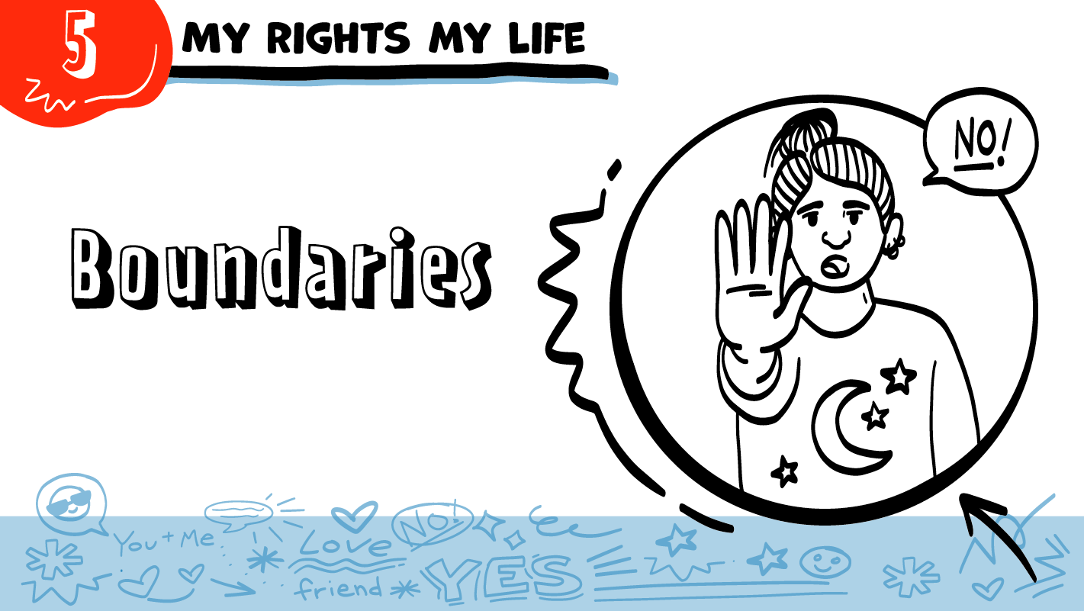

Mis derechos, mi vida
Límites
© 2022 Programa de Servicios de SAFE para Personas con Discapacidades
Notes:
NOTA: El plan de estudios de Mis derechos, mi vida se desarrolló para que fuera lo más accesible posible para estudiantes de diversas identidades, discapacidades y necesidades de apoyo. Siempre que fue posible, usamos un lenguaje que fuera el más accesible e inclusivo de todas las identidades, incluidas las identidades LGBTQIA+. Sin embargo, estamos conscientes de que existen necesidades interconectadas relacionadas con la gramática correcta y lógica, el lenguaje inclusive y la accesibilidad. Le empoderamos para tomar decisiones respecto al lenguaje que MEJOR corresponde a las necesidades de sus estudiantes o de las personas que atiende en cuanto a representar y afirmar sus identidades y a asegurarse de que puedan tener acceso al material y entenderlo.
De manera que TODOS sus estudiantes se sientan incluidos, las diapositivas tendrán, por ejemplo, “amigo/a/ue” en nuestro mejor intento de usar un lenguaje no binario directo, que aún no es común - incluso ni bien aceptado - en países de habla hispana. Sin embargo, las notas para el facilitador, serán un poco diferentes. Mientras se usó un lenguaje no binario indirecto lo más posible, no se usó "o/a/ue" en las notas para no afectar el flujo de sus explicaciones. Confiamos en que conocerá a sus estudiantes y que usará el lenguaje más apropiado para sus géneros.
La repetición ayuda para el aprendizaje. Dedique tiempo a revisar la última clase de Mis derechos, mi vida, que impartió antes de comenzar esta sesión. Además, puede responder a las preguntas privadas que estudiantes le hayan entregado en tarjetas durante su sesión de clase anterior.
Diga: En la clase de hoy, hablaremos sobre algo que se llama “límites”. Hablaremos sobre lo que son los límites y también jugaremos a un juego en que pueden explorar los límites que tienen en sus relaciones.

Slide 2
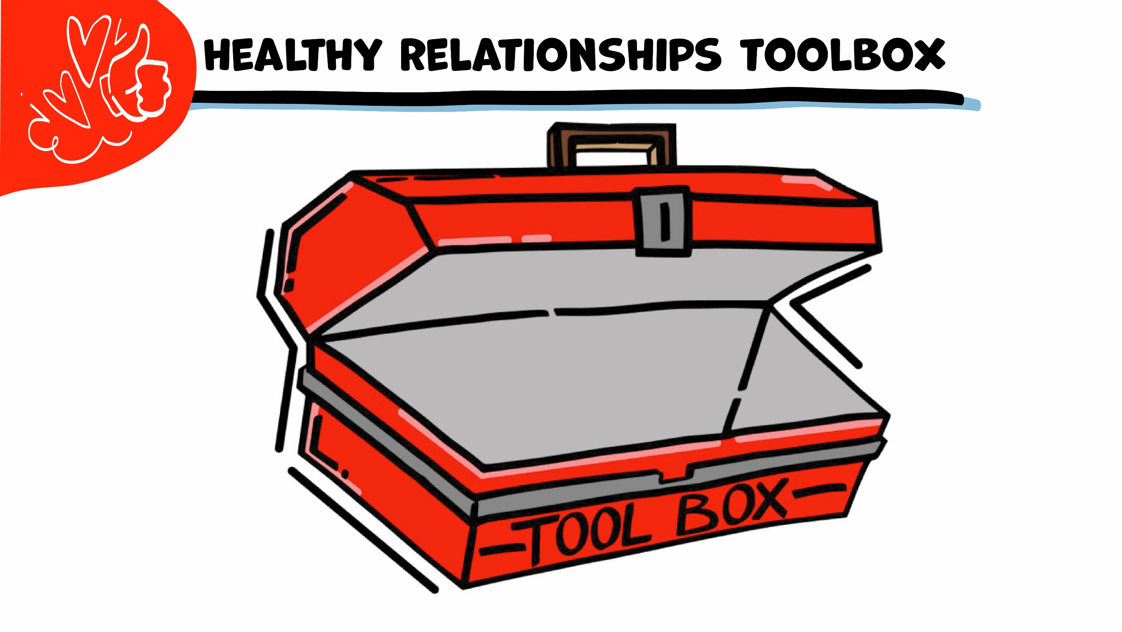

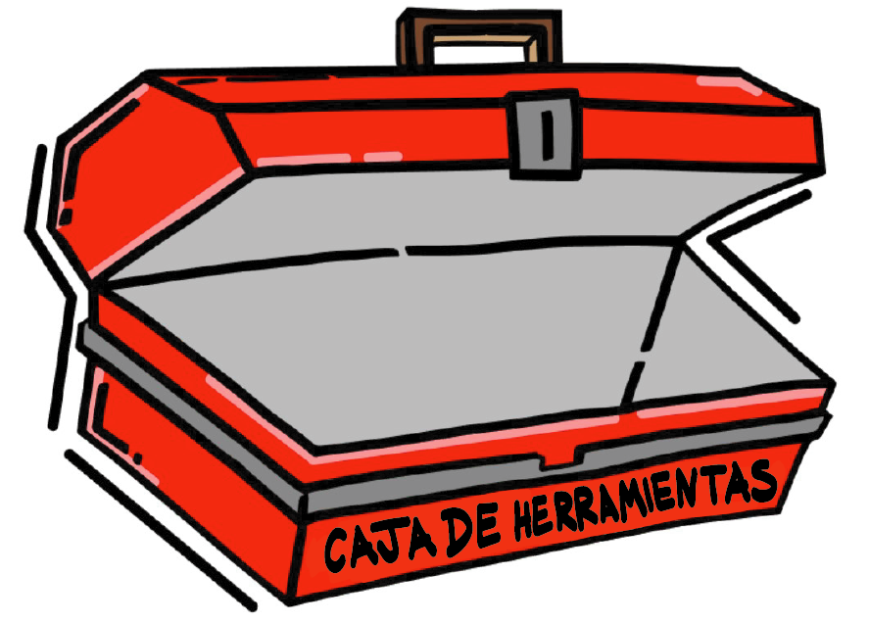
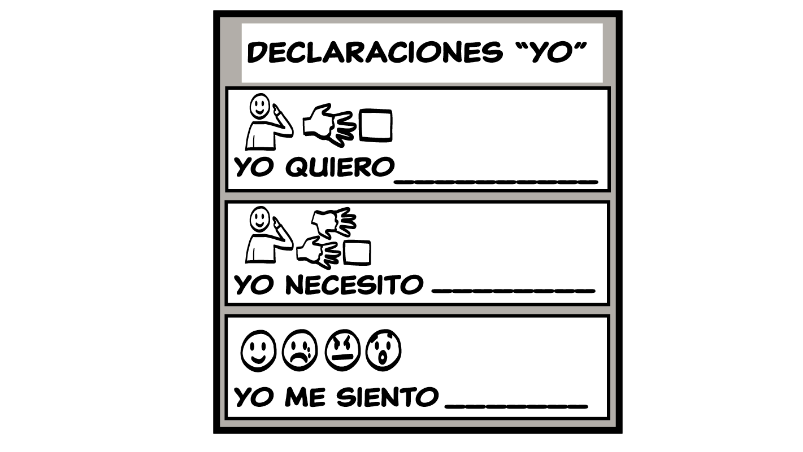
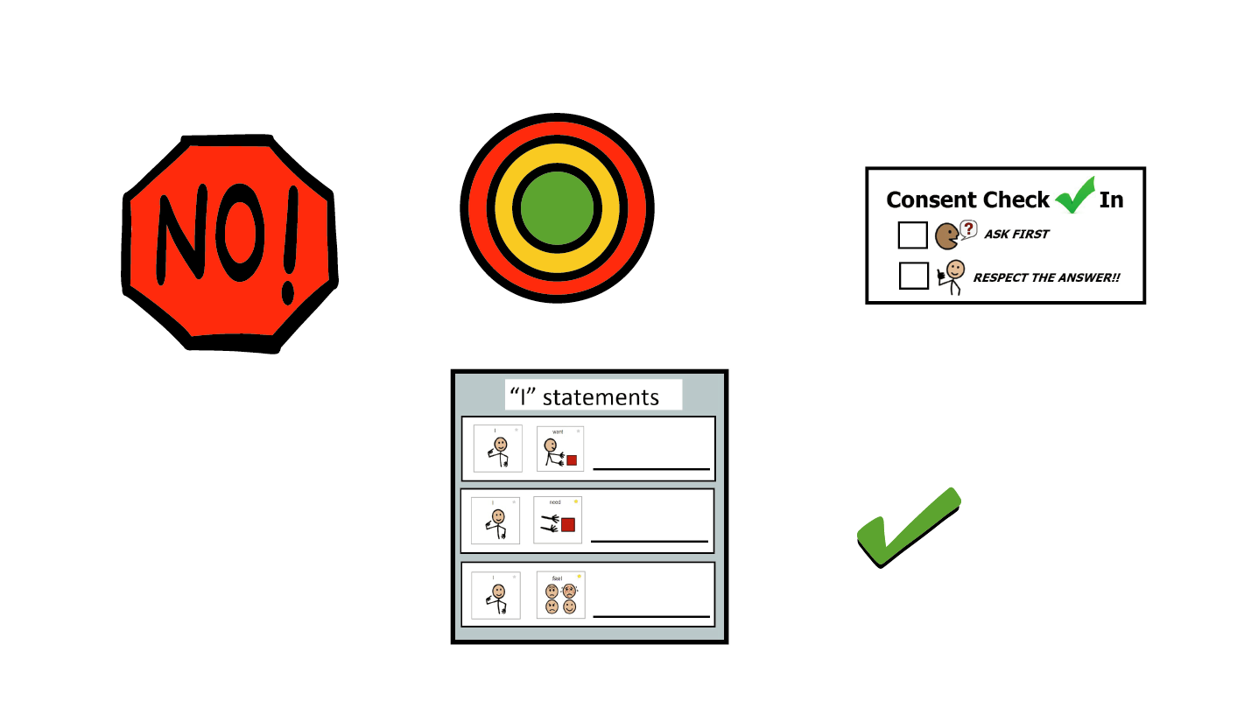
Caja de herramientas para una sana relación
© 2023 Programa de Servicios de SAFE para Personas con Discapacidades
Notes:
Diga: Empecemos por repasar nuestra Caja de herramientas para una sana relación. La primera herramienta que pusimos en la caja de herramientas fue Declaraciones “yo”. ¿Alguien recuerda lo que son las Declaraciones “yo”?
Dé al grupo suficiente tiempo para procesar la pregunta y tomar sus decisiones.
Diga: Las Declaraciones ”yo” empiezan con la palabra “yo” e indican a otras personas cómo se sienten, qué quieren o qué necesitan. Pueden decir: “Yo siento”, “Yo quiero” y “Yo necesito”. Entonces, por ejemplo, si su pareja romántica, su novio o su novia siempre llega tarde a sus citas, ¿cuál sería una Declaración “yo” que podrían usar para hablar con esta persona sobre ello?
Algunos ejemplos de Declaraciones “yo” pueden incluir:
Yo siento que me lastima cuando siempre llega tarde a nuestras citas.
Yo necesito que llegue a tiempo a nuestras citas.
Yo quiero que me envíe un mensaje de texto si llegará tarde.
Diga: Nuestra segunda herramienta es el Mapa de relaciones. Vean el Mapa de relaciones que completaron la semana pasada. ¿Cuál círculo contiene a las personas que conocen y quieren y en quienes confían más?
Dé al grupo suficiente tiempo para procesar la pregunta y tomar sus decisiones.
Diga: Así es: el círculo central (verde) es el círculo de amor y confianza. El círculo amarillo es para las personas que conocen bien, pero no son tan cercanas como las personas en su círculo central de confianza (verde). El círculo rojo es para personas desconocidas o personas que ya conocen, pero que no las conocen bien, o para personas en quienes no confían. ¿Deben compartir información personal, como su apellido o dirección, con alguien en su círculo rojo?
Dé al grupo suficiente tiempo para procesar la pregunta y tomar sus decisiones.
Diga: No, no es seguro compartir información personal con personas en su círculo rojo. No puede confiar en las personas en su círculo rojo. La única vez que está bien compartir información personal con alguien en su círculo rojo es si es una persona de ayuda en la comunidad. Las personas de ayuda en la comunidad son personas que su trabajo consiste en ayudar a otras personas, como doctores o bomberos. Está bien compartir cosas como su nombre y dirección con personas de ayuda en la comunidad, pero no deben compartir esta información con otras personas en su círculo rojo de personas que no conocen o en quienes no confían.

Slide 3

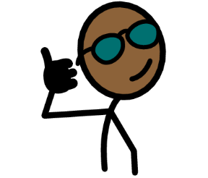
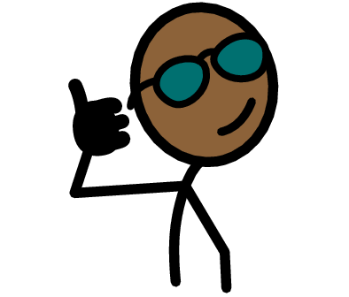
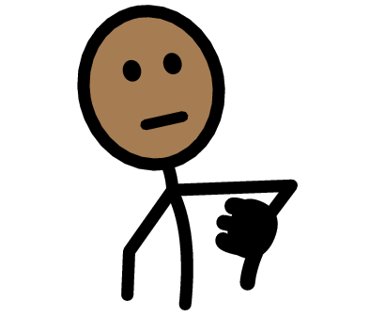
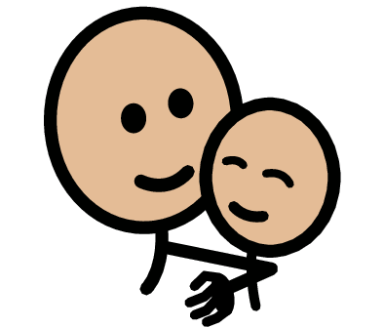


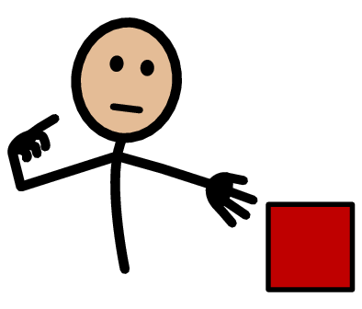
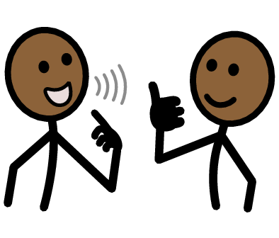
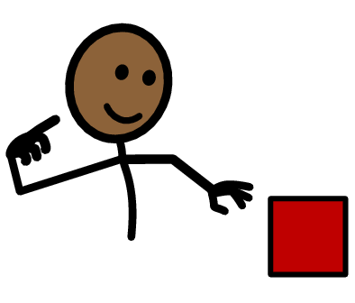


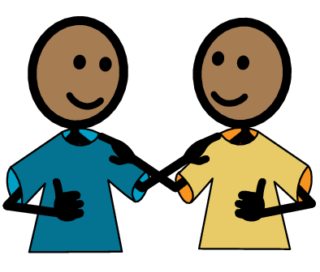
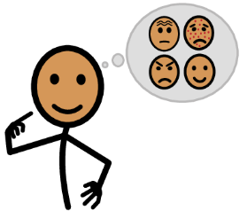



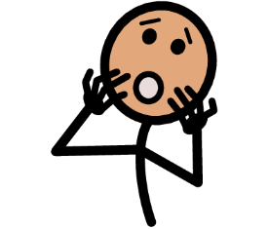
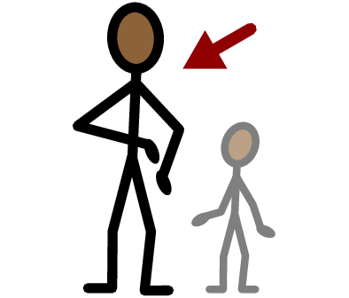
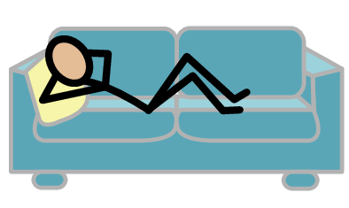
Palabras importantes
Límites
Está bien
No está bien
Seguro/a/e
Sí
No
Yo necesito
Yo quiero
Yo necesito ayuda
Tengo una pregunta
Autodefensor
Confianza
Persona adulta
Tomar un descanso
Yo me siento
Feliz
Triste
Enojado/a/e
Asustado/a/e
Copyright © 2022 SymbolStix, LLC. Todos los derechos reservados. Usado con autorización.
Notes:
Puede imprimir esta diapositiva por separado para que cada estudiante pueda usar la hoja Palabras importantes como tablero de comunicación durante la clase. Repase las palabras con las definiciones que se sugieren a continuación. Para que puedan entender mejor, puede pedir al grupo que aporte sus propias definiciones para las palabras del vocabulario o que proporcione un enunciado o una situación con la palabra nueva.
Límites: lo que es aceptable para ustedes en sus relaciones y lo que no es aceptable para ustedes.
Está bien: algo que es aceptable para ustedes
No está bien: algo que no es aceptable para ustedes
Autodefensor: una persona que se defiende a si misma
Yo quiero: una Declaración “yo” que se puede usar cuando les gustaría algo
Yo necesito: una Declaración “yo” que se puede usar cuando deben conseguir algo
Seguro: el sentimiento cuando no va a ser lastimado y cuando sus sentimientos están bien

Slide 4
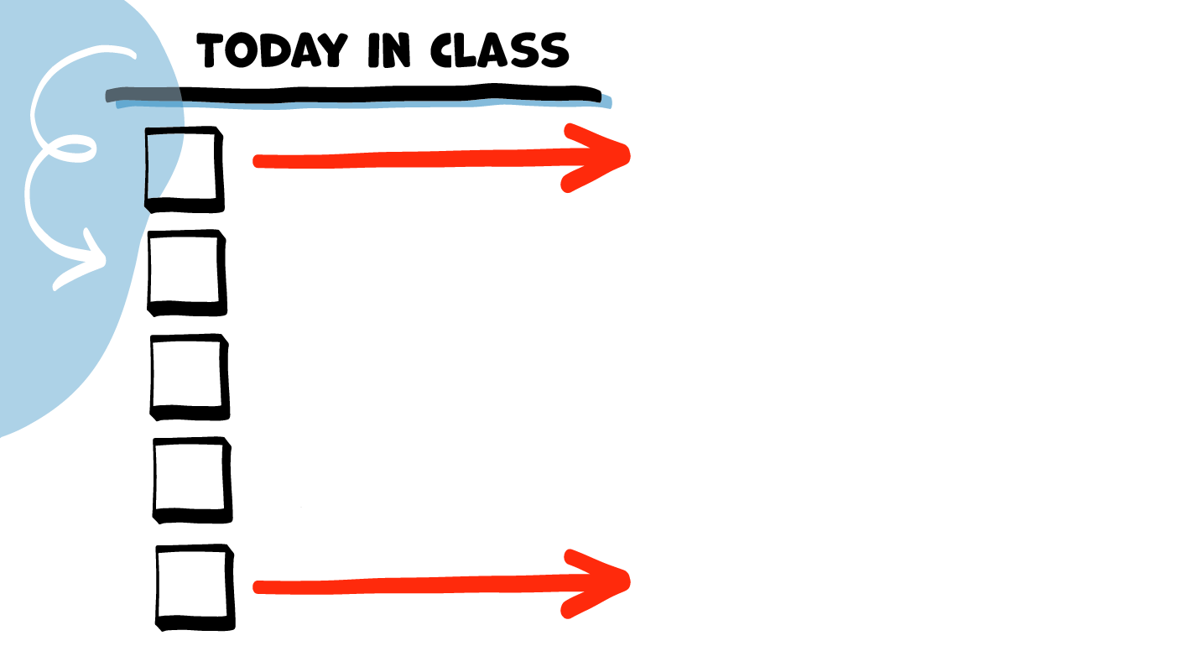
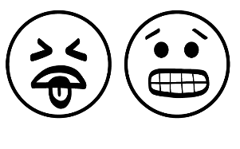




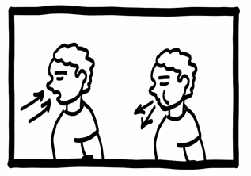
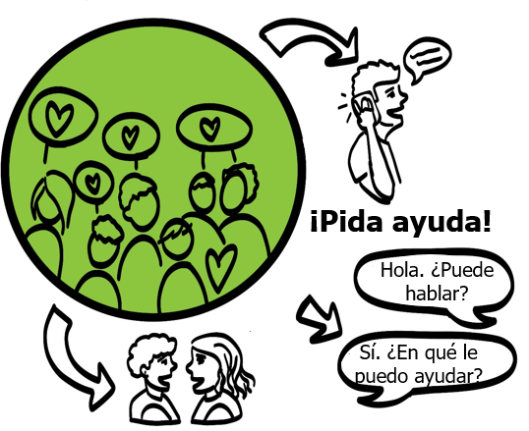
La clase de hoy
Plática sobre
límites
Juego Está bien o no está bien
Descanso para el cerebro
Herramienta ¡NO!
Guía de límites
© 2023 Programa de Servicios de SAFE para Personas con Discapacidades
Notes:
Lea la agenda. Como opción, puede pedir un voluntario para leer la agenda.

Slide 5
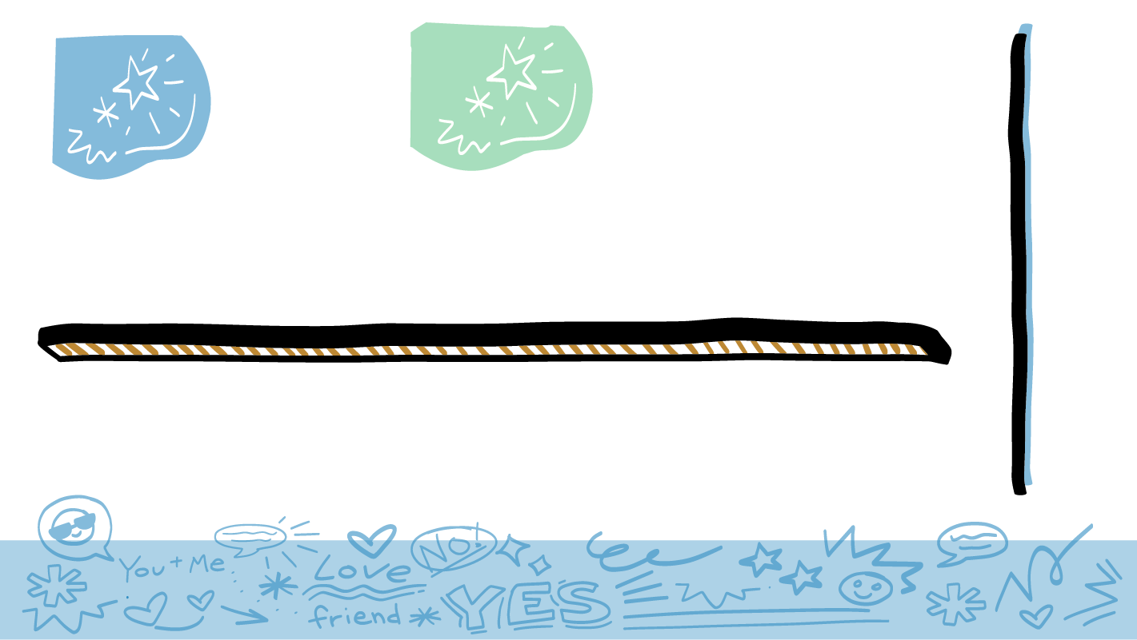
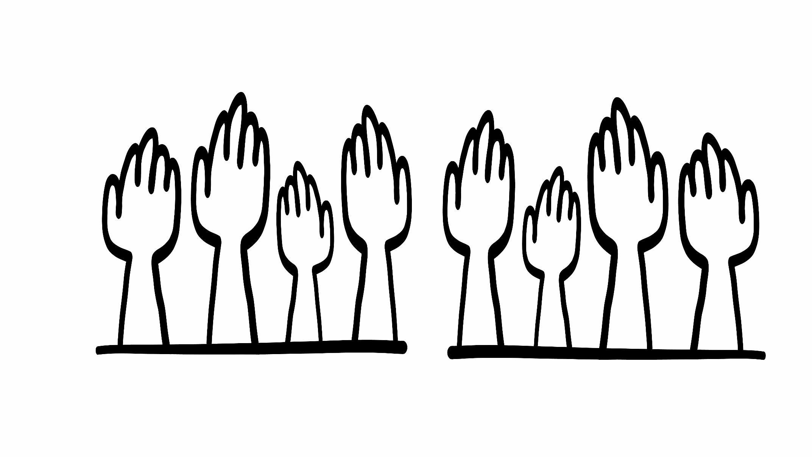


© 2023 Programa de Servicios de SAFE para Personas con Discapacidades
Notes:
Diga: ¿Quién quiere tener relaciones sanas? Levanten la mano si quieren relaciones sanas.
Dé al grupo suficiente tiempo para procesar la pregunta y tomar sus decisiones.
Diga: ¡Sí! Todo el mundo queremos relaciones sanas. Una cosa que necesitan para tener relaciones sanas es algo que se llama “límites”. Los límites son cómo saben lo que es aceptable para ustedes en sus relaciones y lo que no es aceptable para ustedes. Vean el Mapa de relaciones que hicieron la clase pasada. Los límites les ayuda a sentirse seguros y bien al estar con amigos, compañeros y todas las demás personas en su mapa.

Slide 6
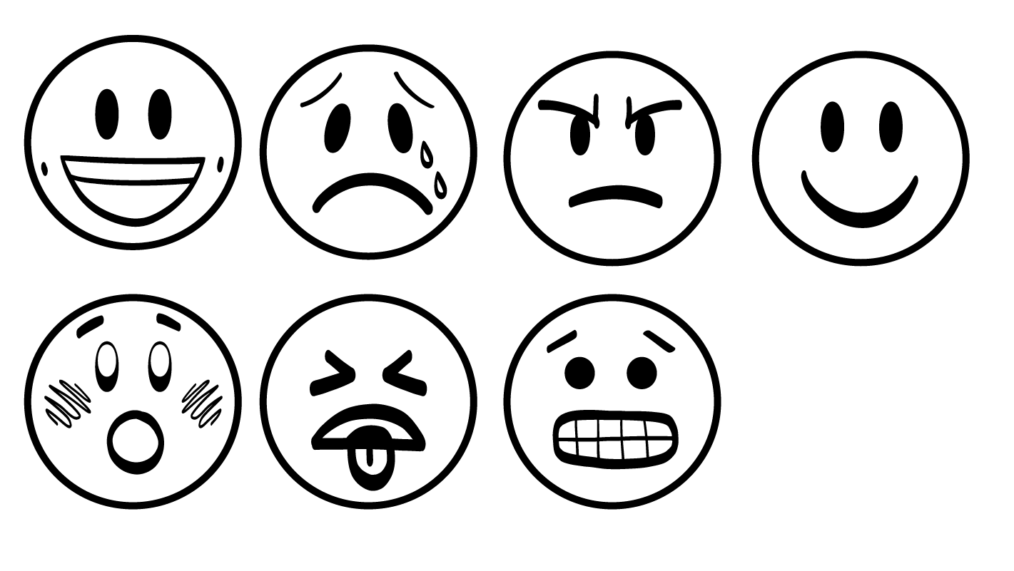
Cuando no se respeta
su límite
Me da asco
Nervioso/a/e
Triste
Enojado/a/e
Asustado/a/e
© 2023 Programa de Servicios de SAFE para Personas con Discapacidades
Notes:
Diga: Cuando alguien hace algo que no es aceptable para ustedes, se dice que no se respeta el límite. Por ejemplo, quizás no se respetan sus límites si una persona desconocida se sienta supercerca de ustedes en el camión. ¿Cómo se sentirían se eso les pasara?
Dé al grupo suficiente tiempo para procesar la pregunta y tomar sus decisiones.
Diga: Podrían sentirse extraños o enojados si una persona desconocida se sentara demasiado cerca de ustedes en el camión. Otra cosa que podría no respetar sus límites es si su amigo tratara de presionarlos/as/es o forzarlos a hacer algo que no quieren hacer. Cómo se sentirían si su amigo tratara de presionarlos a hacer algo que no quieren hacer?
Dé al grupo suficiente tiempo para procesar la pregunta y tomar sus decisiones.
Diga: Podrían sentirse asustados o lastimados si su amigo les presiona para hacer algo que no quieren hacer Si tienen sentimientos fuertes como las que están en la pantalla (me da asco, nervioso, triste, enojado o asustado), esto es señal de que alguien quizás no haya respetado sus límites. Es superimportante poner atención a cómo se sienten. Esto les indica qué es aceptable para ustedes en sus relaciones y qué no es aceptable para ustedes.

Slide 7
La clase de hoy
Plática sobre
límites
Juego Está bien o no está bien
Descanso para el cerebro
Herramienta ¡NO!
Guía de límites
© 2023 Programa de Servicios de SAFE para Personas con Discapacidades
Notes:
Diga: Ya que hemos platicado un poco sobre lo que son los límites, jugaremos a algo que se llama “Está bien o no está bien”. En este juego, podrán pensar en cuáles son sus límites.

Slide 8
Está bien
No está bien
© 2023 Programa de Servicios de SAFE para Personas con Discapacidades
Notes:
Para este juego, podrán usar un pizarrón blanco y marcadores para pizarrón blanco u hojas de rotafolio y marcadores ordinarios. Si usan un borrador blanco, escriba “Está bien” del lado izquierdo y “No está bien” del lado derecho. Si usan hojas de rotafolio, escriba “Está bien” en una hoja y “No está bien en otra hoja.
Diga: Jugaremos un juego para ayudar a pensar en sus límites. Trabajarán con una pareja. En un momento, daré a cada par una tarjeta. Lean lo que dice en su tarjeta o pidan ayuda para leerla y, luego, decidan si la situación en su tarjeta no respeta sus límites.
¿Está bien o no está bien? ¿Un pulgar hacia arriba o un pulgar hacia abajo? Después de decidir, pueden pasar al frente y pegar su tarjeta en el lado donde creen que corresponde.
Ayude al grupo según sea necesario a encontrar a una pareja y dé a cada par una tarjeta del juego Esta bien o no está bien. Apoye al grupo para leer su tarjeta y decidir si el comportamiento en la tarjeta “está bien” o “no está bien”. Los pares pueden trabajar con varias tarjetas, según lo permita el tiempo.

Slide 9
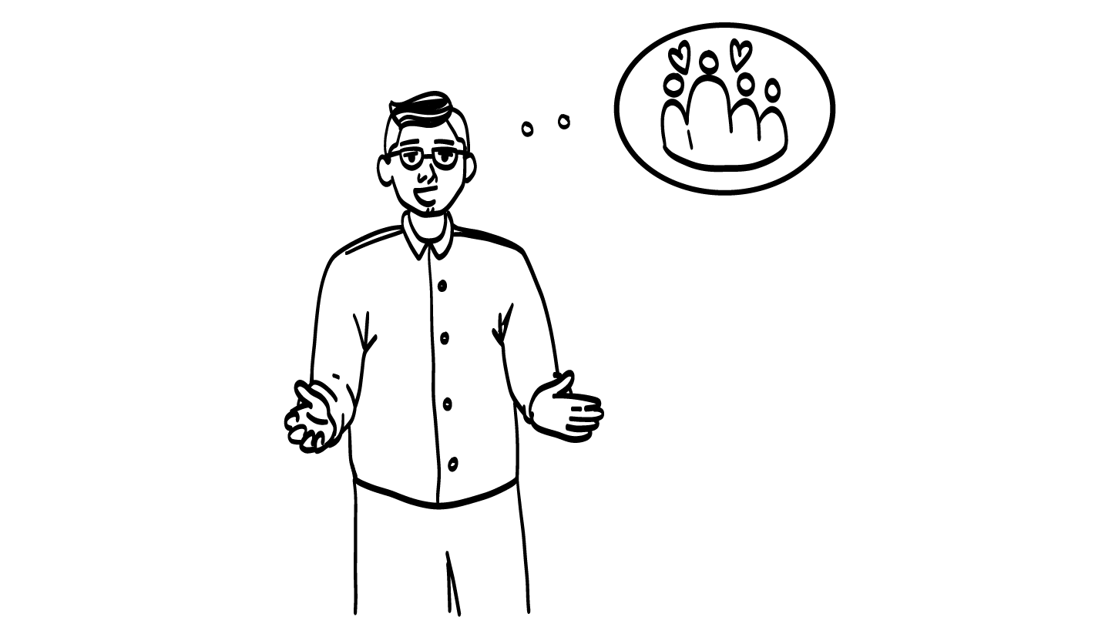

Su pareja romántica quiere pasar
tiempo a solas con su familia.
Está bien
© 2023 Programa de Servicios de SAFE para Personas con Discapacidades
Notes:
Después de que el grupo haya clasificado todas las tarjetas, analicen cada uno como grupo. Hay una diapositiva PowerPoint para cada una de las tarjetas del juego Esta bien o no está bien. Después de mostrar la diapositiva, busque la tarjeta correspondiente en el pizarrón blanco o el papel de rotafolio. Pida al grupo que muestre un pulgar hacia arriba si están de acuerdo con la colocación de la tarjeta o un pulgar hacia abajo si no están de acuerdo. Pida al grupo explicar su razonamiento si no están de acuerdo. Después de que el grupo llegue a un consenso, puede pulsar la barra de espacio para revelar la respuesta correcta. Si es necesario, mueva la tarjeta del juego Está bien o no está bien al lado correcto.
A continuación, se incluyen algunos ejemplos de temas:
¡Esto está totalmente bien! Solo porque empiezan a salir con alguien, no significa que dejan de importarle su familia y amigos. Es aceptable que ustedes o su pareja pasen tiempo a solas o con su familia o amigos sin la otra persona. Este es un límite sano.

Slide 10
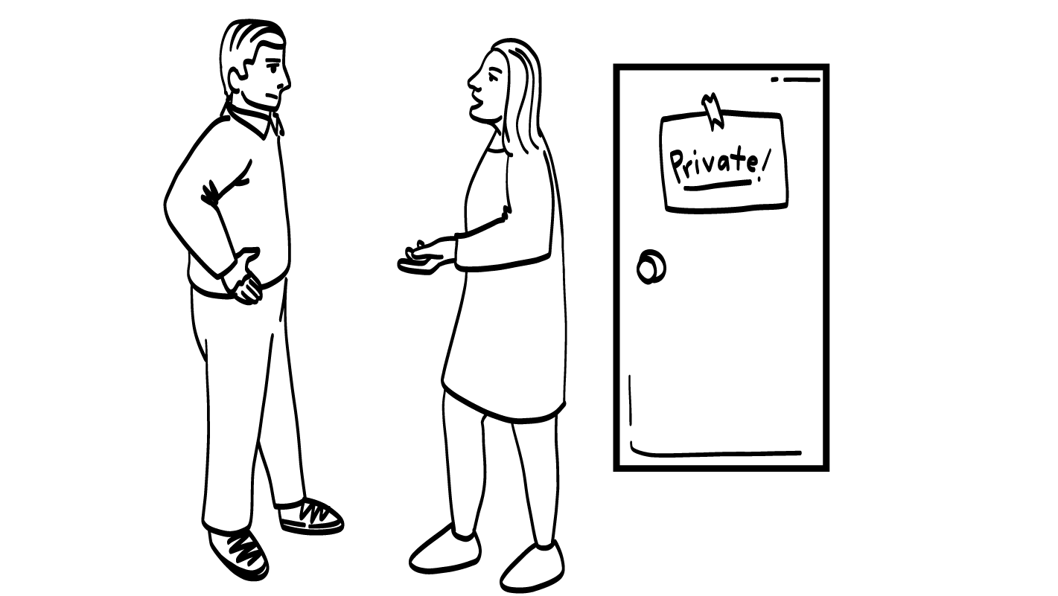
¡Privado!
Le dice a su padre/madre que
necesita tiempo a solas en su recámara con la puerta cerrada.
Está bien
© 2023 Programa de Servicios de SAFE para Personas con Discapacidades
Notes:
Encuentre la tarjeta del juego Está bien o no está bien que corresponde esta diapositiva PowerPoint. Pida al grupo que muestre un pulgar hacia arriba si están de acuerdo con la colocación de la tarjeta o un pulgar hacia abajo si no están de acuerdo. Pida al grupo explicar su razonamiento si no están de acuerdo. Después de que el grupo llegue a un consenso, puede pulsar la barra de espacio para revelar la respuesta correcta. Si es necesario, mueva la tarjeta del juego Está bien o no está bien al lado correcto.
A continuación, se incluyen algunos ejemplos de temas:
¡Esto está bien! Ustedes son personas adultas y está bien pedir tiempo a solas en su recámara con la puerta cerrada. Incluso, podrían usar una Declaración “yo” para decirle a su padre o madre que necesitan algo de tiempo en privado. Este es un límite sano.

Slide 11
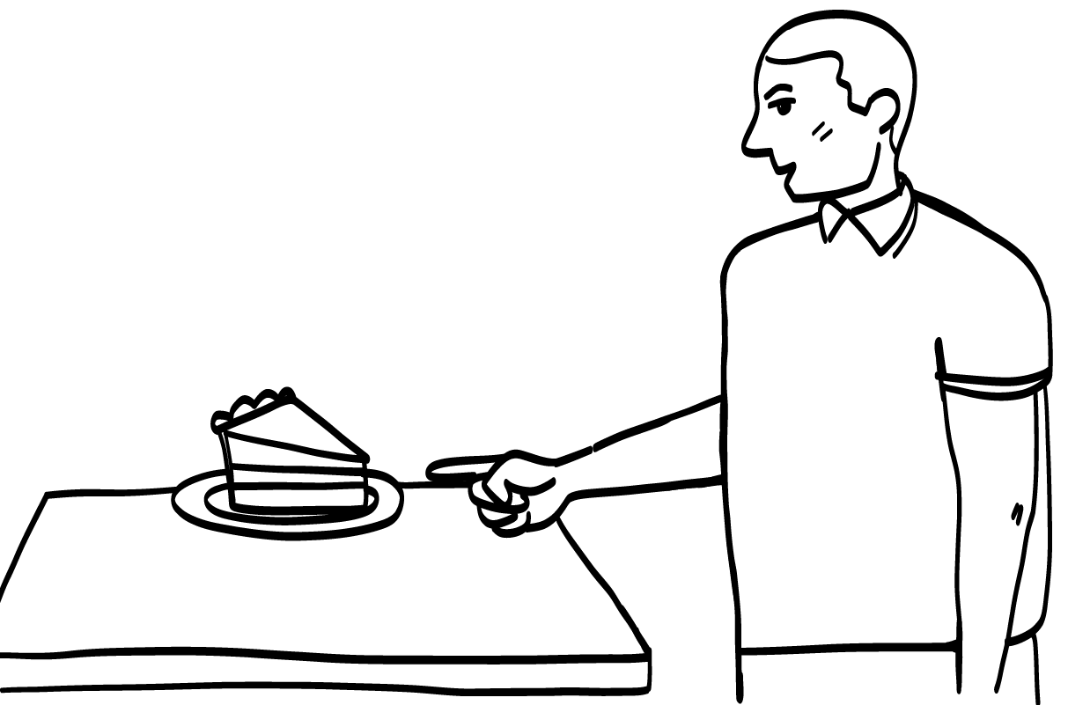

Su pareja romántica le dice que no debe
comer pastel porque engordará.
No está bien
© 2023 Programa de Servicios para Personas con Discapacidades de SAFE
Notes:
Encuentre la tarjeta del juego Está bien o no está bien que corresponde esta diapositiva PowerPoint. Pida al grupo que muestre un pulgar hacia arriba si están de acuerdo con la colocación de la tarjeta o un pulgar hacia abajo si no están de acuerdo. Pida al grupo explicar su razonamiento si no están de acuerdo. Después de que el grupo llegue a un consenso, puede pulsar la barra de espacio para revelar la respuesta correcta. Si es necesario, mueva la tarjeta del juego Está bien o no está bien al lado correcto.
A continuación, se incluyen algunos ejemplos de temas:
Esto no está bien. No está bien que su pareja romántica, novio o novia les haga sentirse mal por su cuerpo. No está bien que su pareja romántica trate de controlar lo que comen o no comen. Esto no respeta el límite.

Slide 12
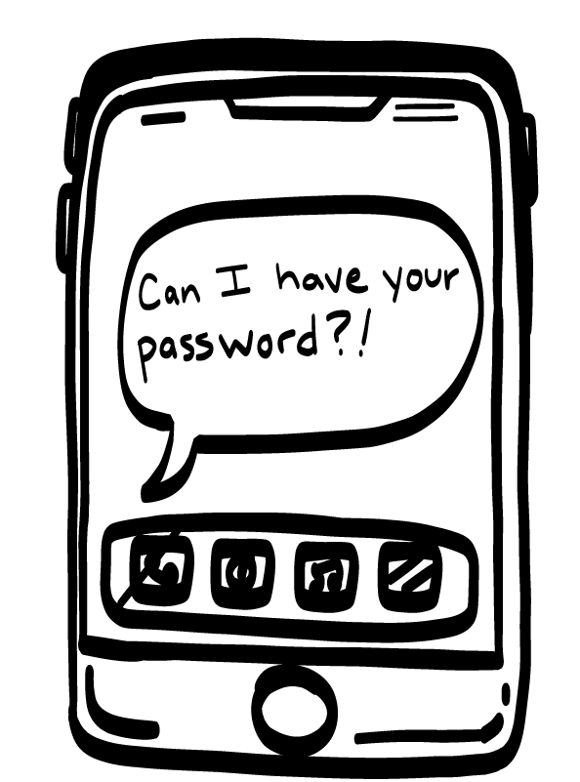
Su compañero/a/e de trabajo pide las contraseñas de sus cuentas de medios sociales.
¿Me da sus contraseñas?
No está bien
© 2023 Programa de Servicios para Personas con Discapacidades de SAFE
Notes:
Encuentre la tarjeta del juego Está bien o no está bien que corresponde esta diapositiva PowerPoint. Pida al grupo que muestre un pulgar hacia arriba si están de acuerdo con la colocación de la tarjeta o un pulgar hacia abajo si no están de acuerdo. Pida al grupo explicar su razonamiento si no están de acuerdo. Después de que el grupo llegue a un consenso, puede pulsar la barra de espacio para revelar la respuesta correcta. Si es necesario, mueva la tarjeta del juego Está bien o no está bien al lado correcto.
A continuación, se incluyen algunos ejemplos de temas:
Esto no está bien. Sus contraseñas son información privada. Su compañero de trabajo no necesita sus contraseñas de medios sociales. Esto no respeta el límite.

Slide 13
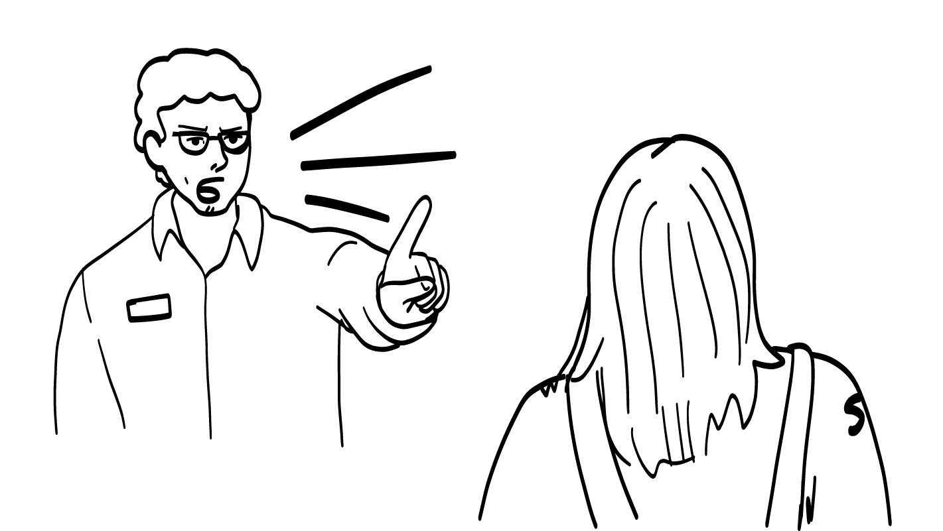
Su asesor de empleos le grita porque cometió un error en el trabajo.
No está bien
© 2023 Programa de Servicios para Personas con Discapacidades de SAFE
Notes:
Encuentre la tarjeta del juego Está bien o no está bien que corresponde esta diapositiva PowerPoint. Pida al grupo que muestre un pulgar hacia arriba si están de acuerdo con la colocación de la tarjeta o un pulgar hacia abajo si no están de acuerdo. Pida al grupo explicar su razonamiento si no están de acuerdo. Después de que el grupo llegue a un consenso, puede pulsar la barra de espacio para revelar la respuesta correcta. Si es necesario, mueva la tarjeta del juego Está bien o no está bien al lado correcto.
A continuación, se incluyen algunos ejemplos de temas:
Esto no está bien. ¡Todo el mundo comete errores! No está bien que su asesor de empleos les grite cuando cometan un error. Su asesor de empleos debe ayudarles, no hacerles sentirse mal. Esto no respeta el límite.

Slide 14
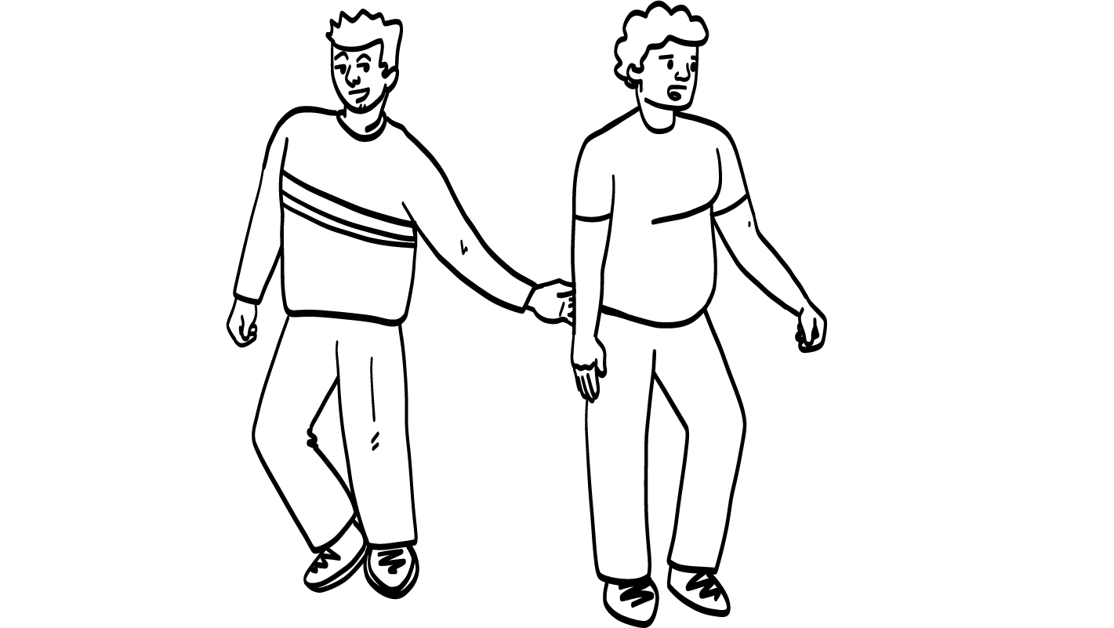
Su amigo/a/e le da una nalgada, y cuando se enoja, le dice que solo fue una broma.
No está bien
© 2023 Programa de Servicios para Personas con Discapacidades de SAFE
Notes:
Encuentre la tarjeta del juego Está bien o no está bien que corresponde esta diapositiva PowerPoint. Pida al grupo que muestre un pulgar hacia arriba si están de acuerdo con la colocación de la tarjeta o un pulgar hacia abajo si no están de acuerdo. Pida al grupo explicar su razonamiento si no están de acuerdo. Después de que el grupo llegue a un consenso, puede pulsar la barra de espacio para revelar la respuesta correcta. Si es necesario, mueva la tarjeta del juego Está bien o no está bien al lado correcto.
A continuación, se incluyen algunos ejemplos de temas:
Esto no está bien. Su amigo no debe tocar su cuerpo sin su consentimiento o permiso. Además, si le dicen a su amigo que les molestó, debe escucharlo. No está bien que haga algo que les moleste y luego les diga que “solo fue una broma”. Esto no respeta el límite.

Slide 15
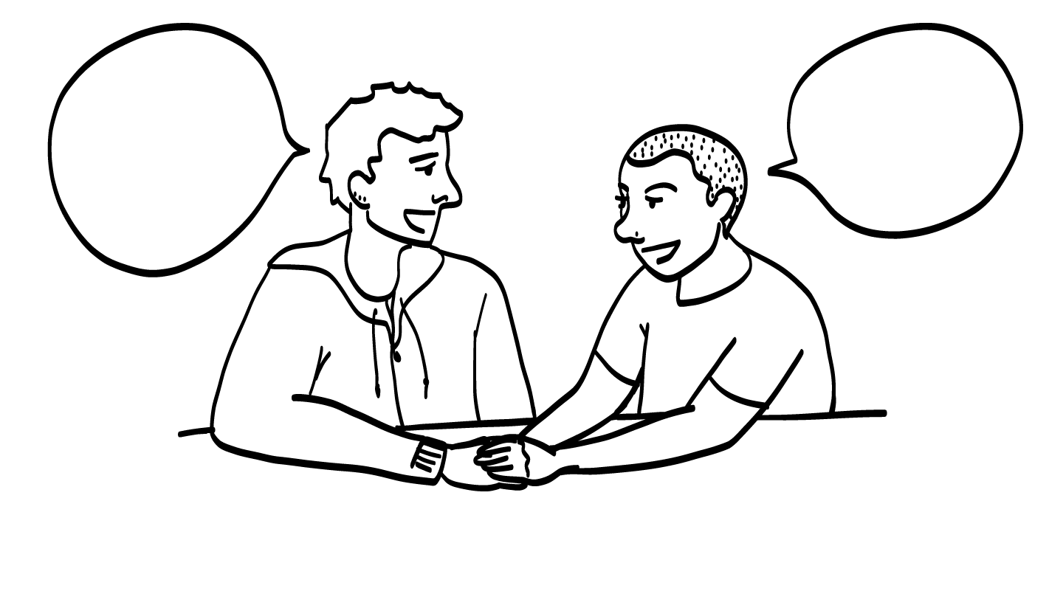
Su pareja romántica quiere
hablar con usted sobre
tener sexo.
Está bien
© 2023 Programa de Servicios para Personas con Discapacidades de SAFE
Notes:
Encuentre la tarjeta del juego Está bien o no está bien que corresponde esta diapositiva PowerPoint. Pida al grupo que muestre un pulgar hacia arriba si están de acuerdo con la colocación de la tarjeta o un pulgar hacia abajo si no están de acuerdo. Pida al grupo explicar su razonamiento si no están de acuerdo. Después de que el grupo llegue a un consenso, puede pulsar la barra de espacio para revelar la respuesta correcta. Si es necesario, mueva la tarjeta del juego Está bien o no está bien al lado correcto.
A continuación, se incluyen algunos ejemplos de temas:
¡Esto está bien! Cuando dos personas están saliendo, necesitan hablar entre sí sobre si quieren tener sexo o no. Las dos personas en la relación necesitan estar de acuerdo en lo que quieren o no quieren hacer. Hablaremos más sobre sexo y cuerpos más adelante en el año. Este es un límite sano.

Slide 16
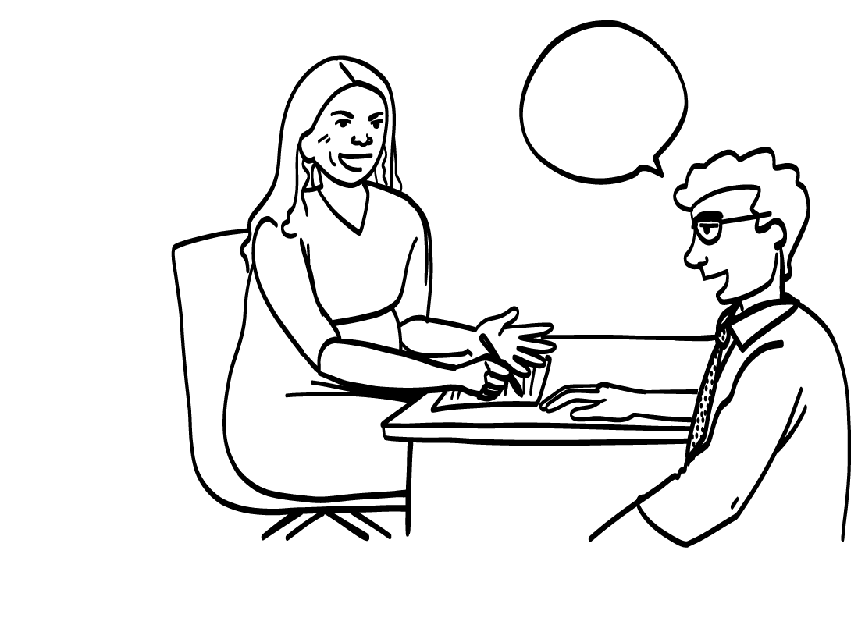
Su jefe le dice que si fueran de la misma edad, querría salir con usted.
No está bien
© 2023 Programa de Servicios para Personas con Discapacidades de SAFE
Notes:
Encuentre la tarjeta del juego Está bien o no está bien que corresponde esta diapositiva PowerPoint. Pida al grupo que muestre un pulgar hacia arriba si están de acuerdo con la colocación de la tarjeta o un pulgar hacia abajo si no están de acuerdo. Pida al grupo explicar su razonamiento si no están de acuerdo. Después de que el grupo llegue a un consenso, puede pulsar la barra de espacio para revelar la respuesta correcta. Si es necesario, mueva la tarjeta del juego Está bien o no está bien al lado correcto.
A continuación, se incluyen algunos ejemplos de temas:
Esto no está bien. Nunca está bien que su jefe o jefa hable con ustedes acerca de salir con ustedes o sobre cómo se ve su cuerpo. Esto es algo que se llama “acoso sexual”. Esto no respeta el límite.

Slide 17
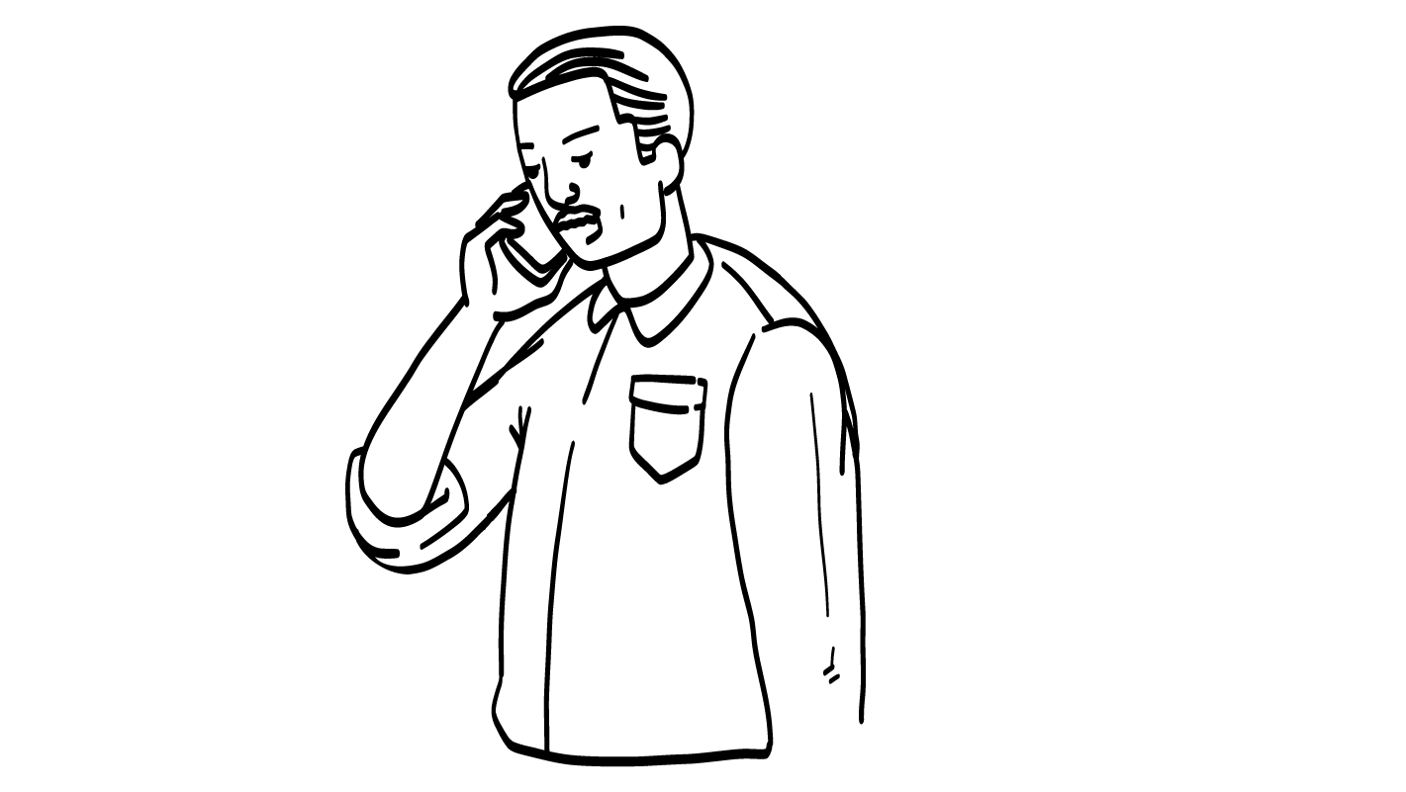
Su padre o madre siempre está en el teléfono cuando trata de hablar con él o ella.
No está bien
© 2023 Programa de Servicios para Personas con Discapacidades de SAFE
Notes:
Encuentre la tarjeta del juego Está bien o no está bien que corresponde esta diapositiva PowerPoint. Pida al grupo que muestre un pulgar hacia arriba si están de acuerdo con la colocación de la tarjeta o un pulgar hacia abajo si no están de acuerdo. Pida al grupo explicar su razonamiento si no están de acuerdo. Después de que el grupo llegue a un consenso, puede pulsar la barra de espacio para revelar la respuesta correcta. Si es necesario, mueva la tarjeta del juego Está bien o no está bien al lado correcto.
A continuación, se incluyen algunos ejemplos de temas:
Esto no está bien. Las relaciones sanas necesitan buena comunicación. La buena comunicación incluye escuchar a la otra persona cuando habla. Esto no respeta el límite.

Slide 18
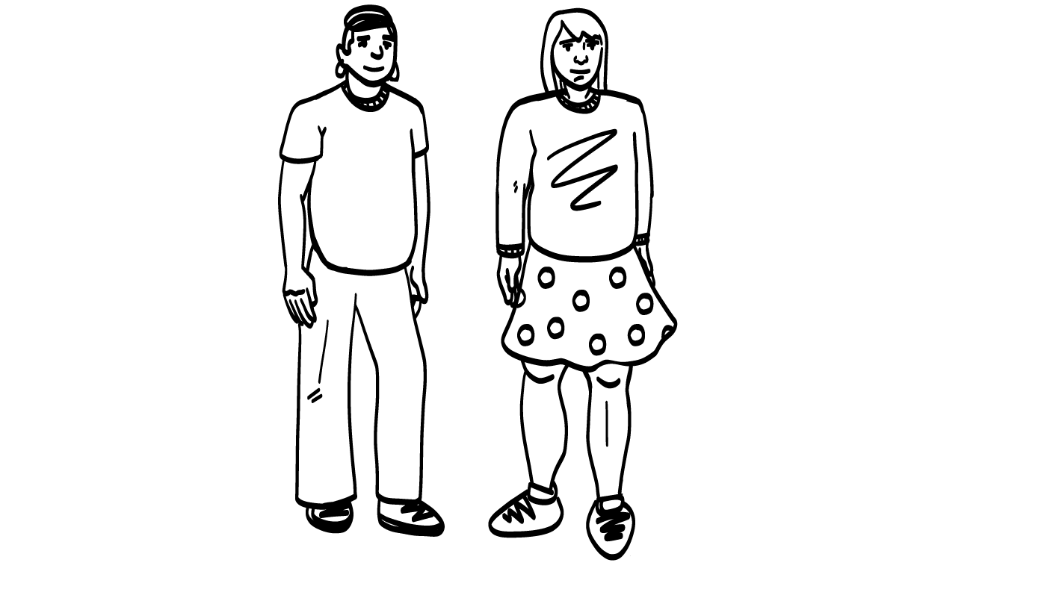
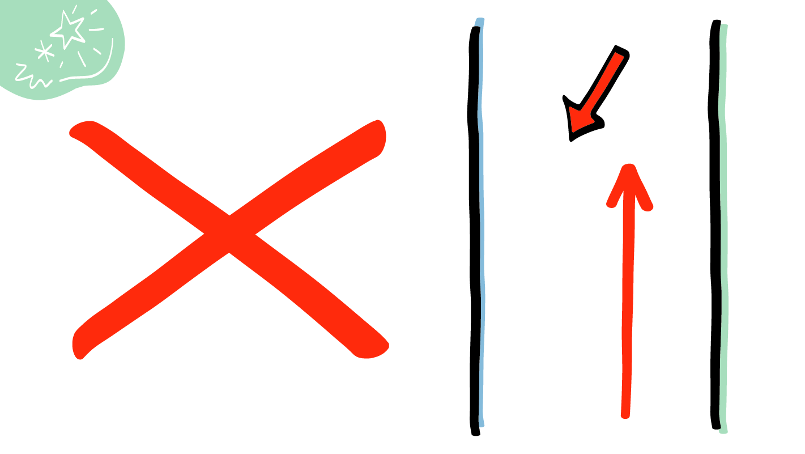

Trae a un adulto
en quien confía
para conocer a alguien que solo conoce por Internet.
Está bien
© 2023 Programa de Servicios para Personas con Discapacidades de SAFE
Notes:
Encuentre la tarjeta del juego Está bien o no está bien que corresponde esta diapositiva PowerPoint. Pida al grupo que muestre un pulgar hacia arriba si están de acuerdo con la colocación de la tarjeta o un pulgar hacia abajo si no están de acuerdo. Pida al grupo explicar su razonamiento si no están de acuerdo. Después de que el grupo llegue a un consenso, puede pulsar la barra de espacio para revelar la respuesta correcta. Si es necesario, mueva la tarjeta del juego Está bien o no está bien al lado correcto.
A continuación, se incluyen algunos ejemplos de temas:
¡Esto está bien! Si conocen a alguien por Internet, está en su círculo rojo. Incluso si parece ser realmente increíble, si solo han hablado con la persona por Internet, no saben quiénes son en realidad. Si van a conocerla en persona, necesitan que los acompañe una persona adulta en quien confían. Más adelante este año, hablaremos más sobre cómo cuidarse en Internet. Este es un límite sano.

Slide 19
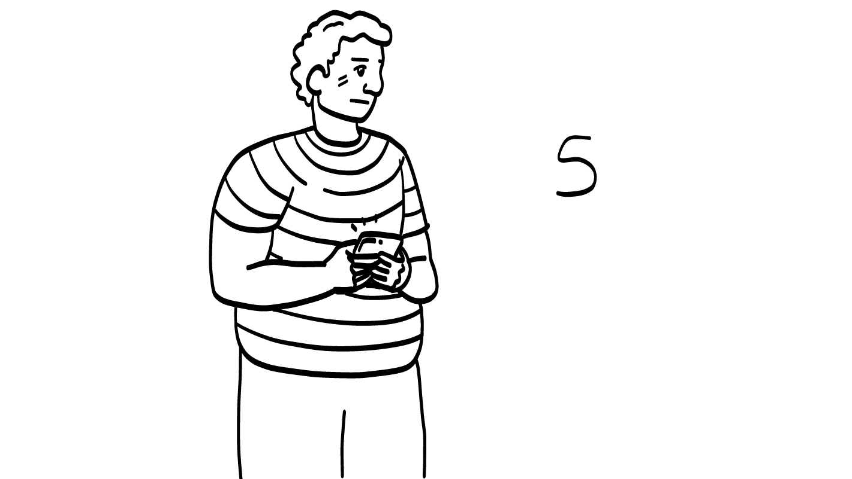
Su amigo/a/ue lee mensajes de texto suyos cuando no está en la habitación.
No está bien
© 2023 Programa de Servicios para Personas con Discapacidades de SAFE
Notes:
Encuentre la tarjeta del juego Está bien o no está bien que corresponde esta diapositiva PowerPoint. Pida al grupo que muestre un pulgar hacia arriba si están de acuerdo con la colocación de la tarjeta o un pulgar hacia abajo si no están de acuerdo. Pida al grupo explicar su razonamiento si no están de acuerdo. Después de que el grupo llegue a un consenso, puede pulsar la barra de espacio para revelar la respuesta correcta. Si es necesario, mueva la tarjeta del juego Está bien o no está bien al lado correcto.
A continuación, se incluyen algunos ejemplos de temas:
Esto no está bien. No es respetuoso que su amigo vea sus cosas privadas sin su consentimiento o permiso. Esto no respeta el límite.

Slide 20
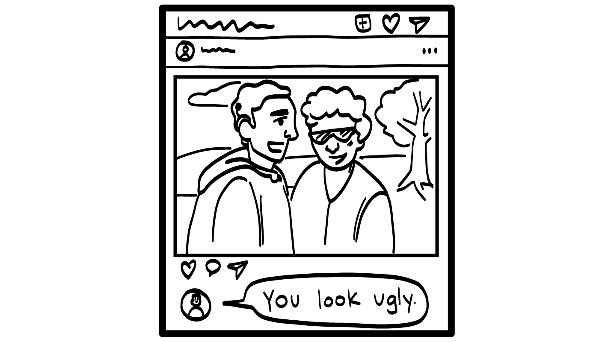
Alguien hace un comentario de su foto y dice que usted es feo/fea/fee
¡Te ves fea!
No está bien
© 2023 Programa de Servicios para Personas con Discapacidades de SAFE
Notes:
Encuentre la tarjeta del juego Está bien o no está bien que corresponde esta diapositiva PowerPoint. Pida al grupo que muestre un pulgar hacia arriba si están de acuerdo con la colocación de la tarjeta o un pulgar hacia abajo si no están de acuerdo. Pida al grupo explicar su razonamiento si no están de acuerdo. Después de que el grupo llegue a un consenso, puede pulsar la barra de espacio para revelar la respuesta correcta. Si es necesario, mueva la tarjeta del juego Está bien o no está bien al lado correcto.
A continuación, se incluyen algunos ejemplos de temas:
Esto no está bien. Nunca está bien que alguien les diga cosas malas por Internet o en persona. Esto es ciberacoso, y si alguna vez les lastiman por Internet, pueden conseguir ayuda. Esto no respeta el límite.

Slide 21
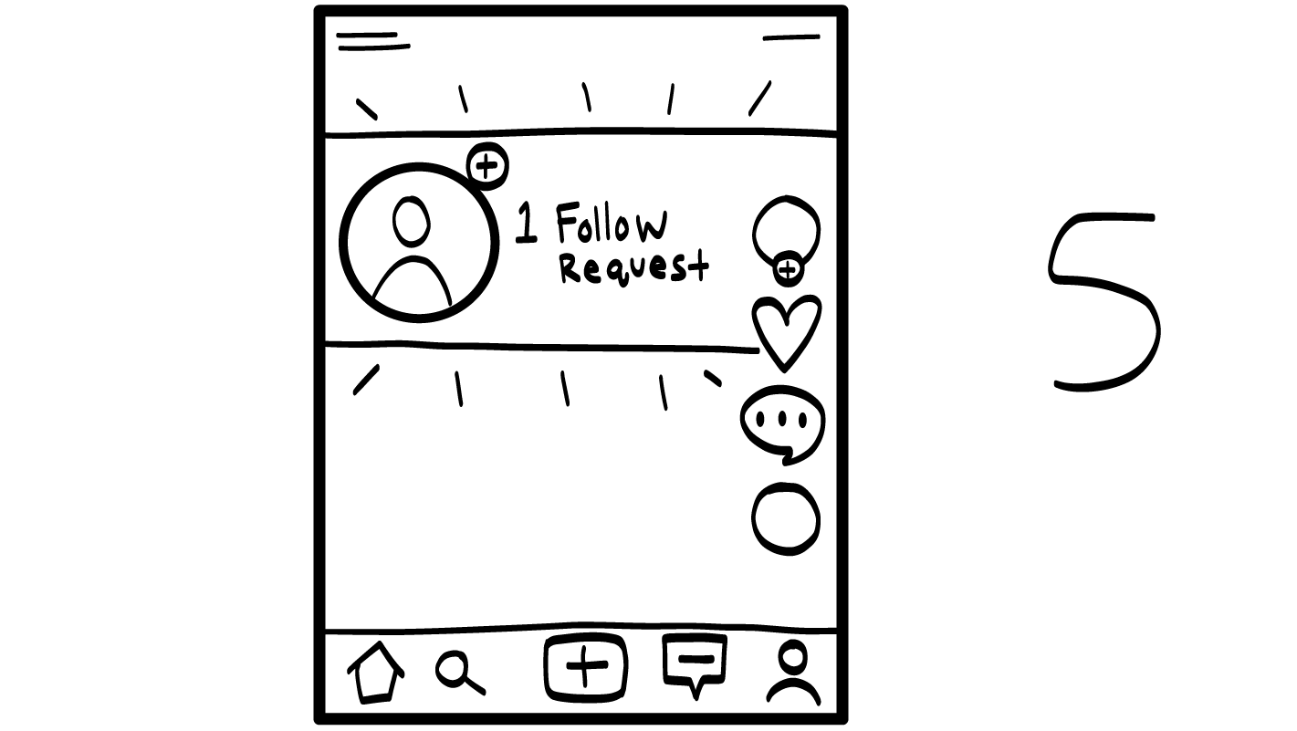
Solicitud
para seguir
?
Alguien a quien no conoce pide seguirle/a/e en Snapchat.
No está bien
© 2023 Programa de Servicios para Personas con Discapacidades de SAFE
Notes:
Encuentre la tarjeta del juego Está bien o no está bien que corresponde esta diapositiva PowerPoint. Pida al grupo que muestre un pulgar hacia arriba si están de acuerdo con la colocación de la tarjeta o un pulgar hacia abajo si no están de acuerdo. Pida al grupo explicar su razonamiento si no están de acuerdo. Después de que el grupo llegue a un consenso, puede pulsar la barra de espacio para revelar la respuesta correcta. Si es necesario, mueva la tarjeta del juego Está bien o no está bien al lado correcto.
A continuación, se incluyen algunos ejemplos de temas:
Esto no está bien. No deben conectarse con nadie que no conocen en los medios sociales, incluido Snapchat. Si no conocen a alguien, está en su círculo rojo. No saben si se puede confiar en esa persona y no deben permitir que los sigan. Esto no respeta el límite.

Slide 22
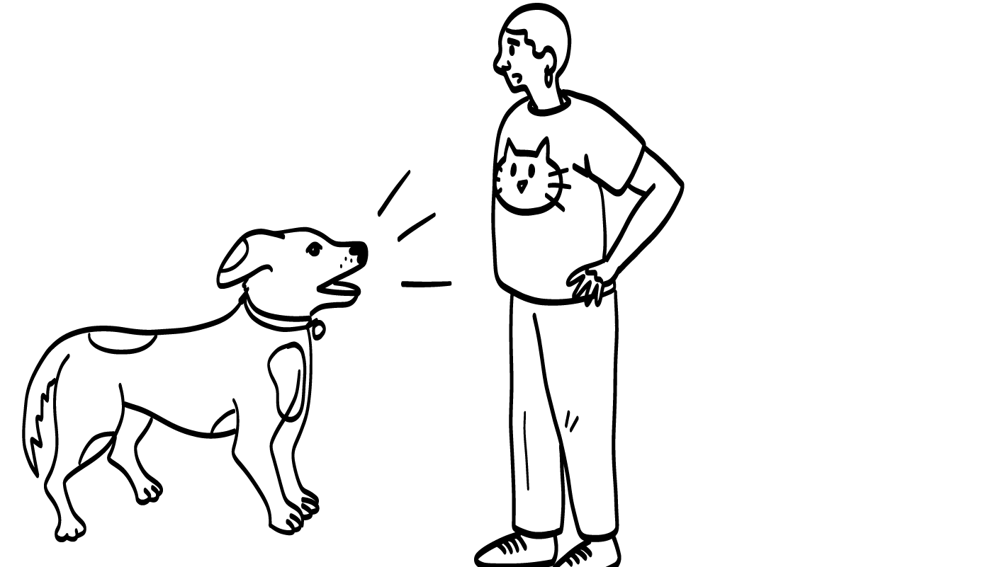
Tu amigo/a/ue les tiene miedo a los perros y le pide que ponga su perro en la otra habitación.
Está bien
© 2023 Programa de Servicios para Personas con Discapacidades de SAFE
Notes:
Encuentre la tarjeta del juego Está bien o no está bien que corresponde esta diapositiva PowerPoint. Pida al grupo que muestre un pulgar hacia arriba si están de acuerdo con la colocación de la tarjeta o un pulgar hacia abajo si no están de acuerdo. Pida al grupo explicar su razonamiento si no están de acuerdo. Después de que el grupo llegue a un consenso, puede pulsar la barra de espacio para revelar la respuesta correcta. Si es necesario, mueva la tarjeta del juego Está bien o no está bien al lado correcto.
A continuación, se incluyen algunos ejemplos de temas:
¡Esto está bien! No a todo el mundo les gustan los perros. Si tienen un perro y su amigo les tiene miedo a los perros, deben preguntar a su amigo qué necesita para sentirse bien al visitarlos. Este es un límite sano.

Slide 23
Su jefe o jefa le dice que se ve bien hoy.
Está bien
No está bien
© 2023 Programa de Servicios para Personas con Discapacidades de SAFE
Notes:
Encuentre la tarjeta del juego Está bien o no está bien que corresponde esta diapositiva PowerPoint. Pida al grupo que muestre un pulgar hacia arriba si están de acuerdo con la colocación de la tarjeta o un pulgar hacia abajo si no están de acuerdo. Pida al grupo explicar su razonamiento si no están de acuerdo. Después de que el grupo llegue a un consenso, puede pulsar la barra de espacio para revelar la respuesta correcta. Si es necesario, mueva la tarjeta del juego Está bien o no está bien al lado correcto.
A continuación, se incluyen algunos ejemplos de temas:
Esta es un poco difícil. Si su jefa o jefe les dice que se ven bien en un tono normal, esto puede estar bien. Si su jefe o jefa les dice que se ven bien de manera sexual, al mirar su cuerpo de arriba a abajo, eso no está bien. Si su jefe o jefa alguna vez hiciera algo que les haga sentirse asustados o que les dé asco, deben hablar con una persona adulta en su círculo de confianza (ver el círculo verde).

Slide 24
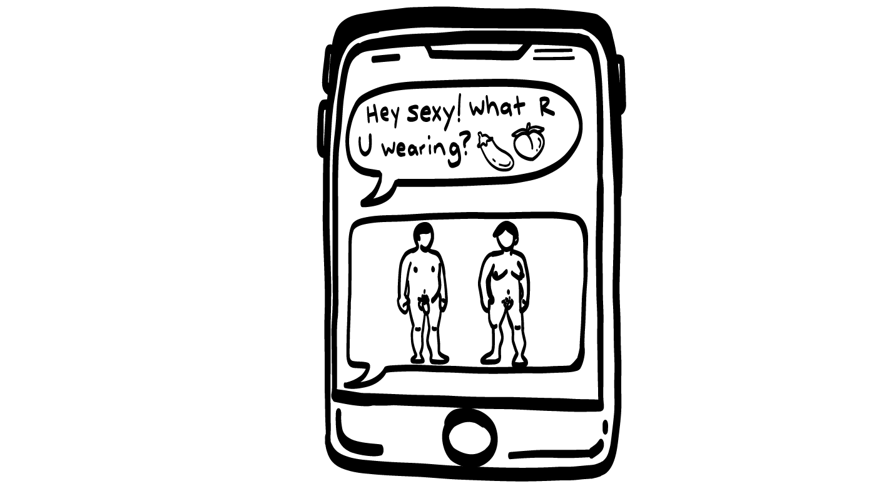
Su amigo/a/ue le envía una foto de una persona desnuda.
No está bien
© 2023 Programa de Servicios para Personas con Discapacidades de SAFE
Notes:
Encuentre la tarjeta del juego Está bien o no está bien que corresponde esta diapositiva PowerPoint. Pida al grupo que muestre un pulgar hacia arriba si están de acuerdo con la colocación de la tarjeta o un pulgar hacia abajo si no están de acuerdo. Pida al grupo explicar su razonamiento si no están de acuerdo. Después de que el grupo llegue a un consenso, puede pulsar la barra de espacio para revelar la respuesta correcta. Si es necesario, mueva la tarjeta del juego Está bien o no está bien al lado correcto.
A continuación, se incluyen algunos ejemplos de temas:
Esto no está bien. Nunca está bien enviar a alguien una foto de una persona desnuda sin su consentimiento o permiso. Además, no es seguro. Hablaremos mucho más sobre los peligros de enviar fotos de personas desnudas en otra clase. Esto no respeta el límite.

Slide 25
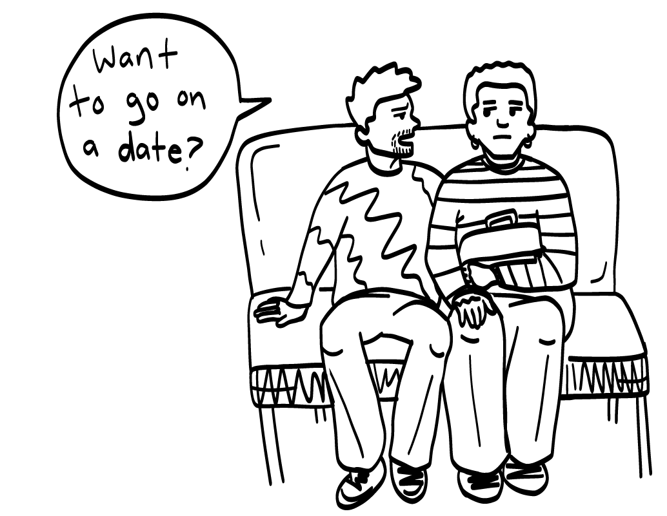
¿Quiere salir a una cita?
Una persona en el camión le pide que salga con ella.
No está bien
© 2023 Programa de Servicios para Personas con Discapacidades de SAFE
Notes:
Encuentre la tarjeta del juego Está bien o no está bien que corresponde esta diapositiva PowerPoint. Pida al grupo que muestre un pulgar hacia arriba si están de acuerdo con la colocación de la tarjeta o un pulgar hacia abajo si no están de acuerdo. Pida al grupo explicar su razonamiento si no están de acuerdo. Después de que el grupo llegue a un consenso, puede pulsar la barra de espacio para revelar la respuesta correcta. Si es necesario, mueva la tarjeta del juego Está bien o no está bien al lado correcto.
A continuación, se incluyen algunos ejemplos de temas:
Esto no está bien. Una persona necesita estar, por lo menos, en su círculo amarillo antes de que salgan a una cita con ella. Alguien que ven en el camión está en su círculo rojo y no es una persona segura para salir a una cita. Esto no respeta el límite.

Slide 26
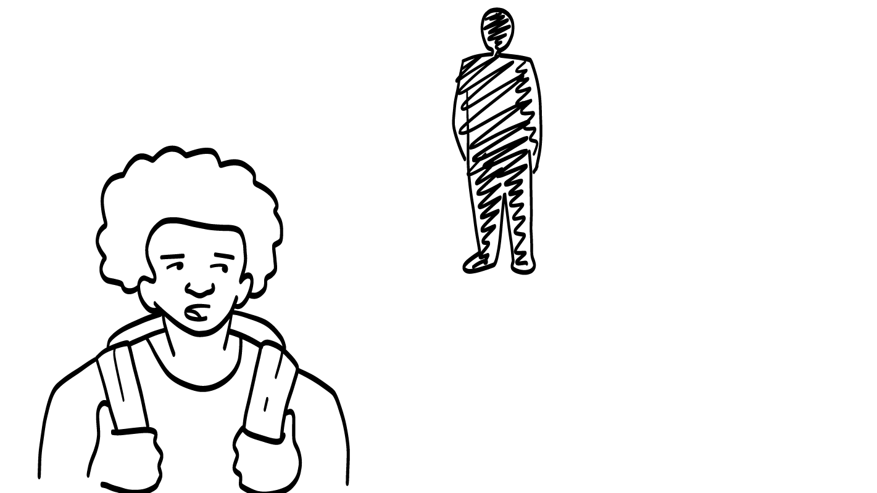
Alguien en la escuela siempre lo/la/le sigue en los pasillos.
No está bien
© 2023 Programa de Servicios para Personas con Discapacidades de SAFE
Notes:
Encuentre la tarjeta del juego Está bien o no está bien que corresponde esta diapositiva PowerPoint. Pida al grupo que muestre un pulgar hacia arriba si están de acuerdo con la colocación de la tarjeta o un pulgar hacia abajo si no están de acuerdo. Pida al grupo explicar su razonamiento si no están de acuerdo. Después de que el grupo llegue a un consenso, puede pulsar la barra de espacio para revelar la respuesta correcta. Si es necesario, mueva la tarjeta del juego Está bien o no está bien al lado correcto.
A continuación, se incluyen algunos ejemplos de temas:
Esto no está bien. No está bien que alguien esté siguiendo. Esto no respeta el límite.

Slide 27
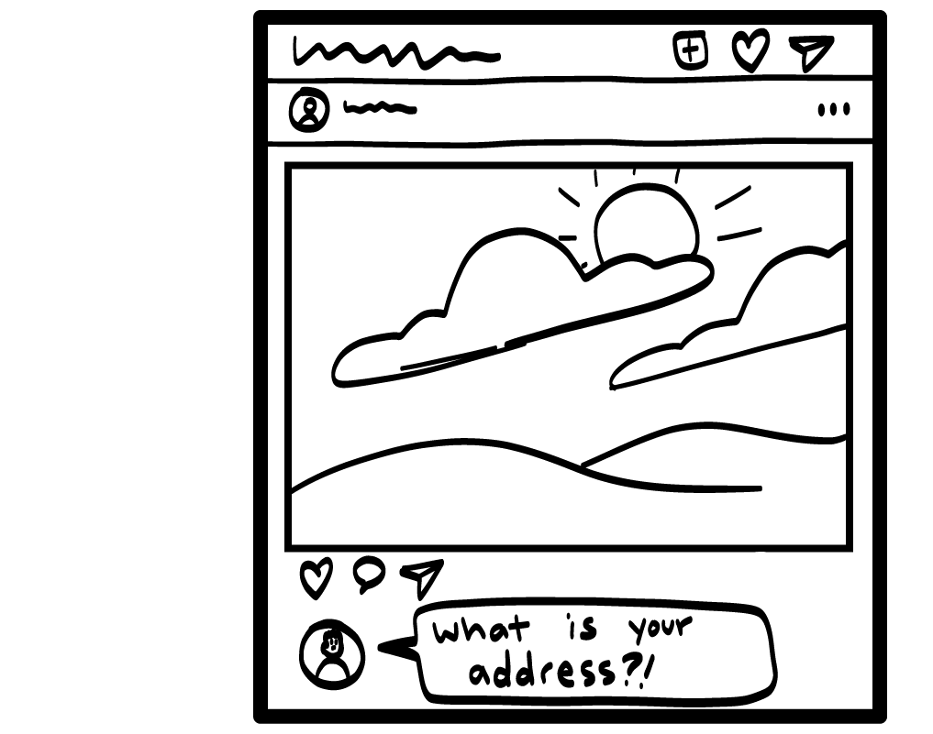
Alguien que conoció por Internet le pide su dirección.
¿Cuál es su dirección?
No está bien
© 2023 Programa de Servicios para Personas con Discapacidades de SAFE
Notes:
Encuentre la tarjeta del juego Está bien o no está bien que corresponde esta diapositiva PowerPoint. Pida al grupo que muestre un pulgar hacia arriba si están de acuerdo con la colocación de la tarjeta o un pulgar hacia abajo si no están de acuerdo. Pida al grupo explicar su razonamiento si no están de acuerdo. Después de que el grupo llegue a un consenso, puede pulsar la barra de espacio para revelar la respuesta correcta. Si es necesario, mueva la tarjeta del juego Está bien o no está bien al lado correcto.
A continuación, se incluyen algunos ejemplos de temas:
Esto no está bien. Su dirección es privada. Eso significa que solo las personas en las que realmente confía deben conocerla. Recuerden, si solo han hablado con una persona por Internet, está en su círculo rojo. Todavía no puede confiar en ella y no deben compartir información privada con ella. Esto no respeta el límite.

Slide 28
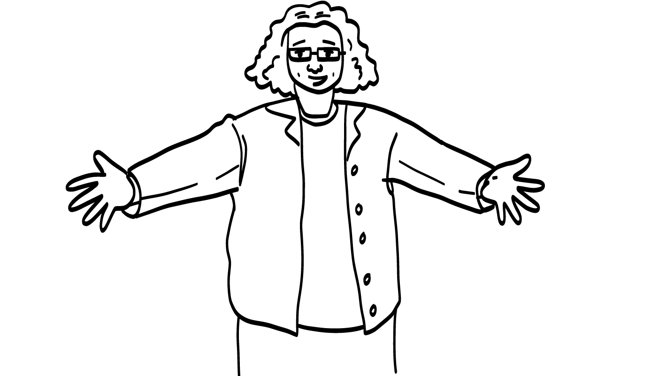
Está teniendo un mal día, y su compañero/a/e de clase pregunta si le puede dar un abrazo.
Está bien
© 2023 Programa de Servicios para Personas con Discapacidades de SAFE
Notes:
Encuentre la tarjeta del juego Está bien o no está bien que corresponde esta diapositiva PowerPoint. Pida al grupo que muestre un pulgar hacia arriba si están de acuerdo con la colocación de la tarjeta o un pulgar hacia abajo si no están de acuerdo. Pida al grupo explicar su razonamiento si no están de acuerdo. Después de que el grupo llegue a un consenso, puede pulsar la barra de espacio para revelar la respuesta correcta. Si es necesario, mueva la tarjeta del juego Está bien o no está bien al lado correcto.
A continuación, se incluyen algunos ejemplos de temas:
¡Esto está bien! Su compañero de clase les está pidiendo su consentimiento o permiso para darles un abrazo. Tienen que preguntar antes de tocar el cuerpo de otra persona. Quizás no quieren un abrazo, y eso está bien. Pueden decirle a su compañero de clase que no. Este es un límite sano.

Slide 29
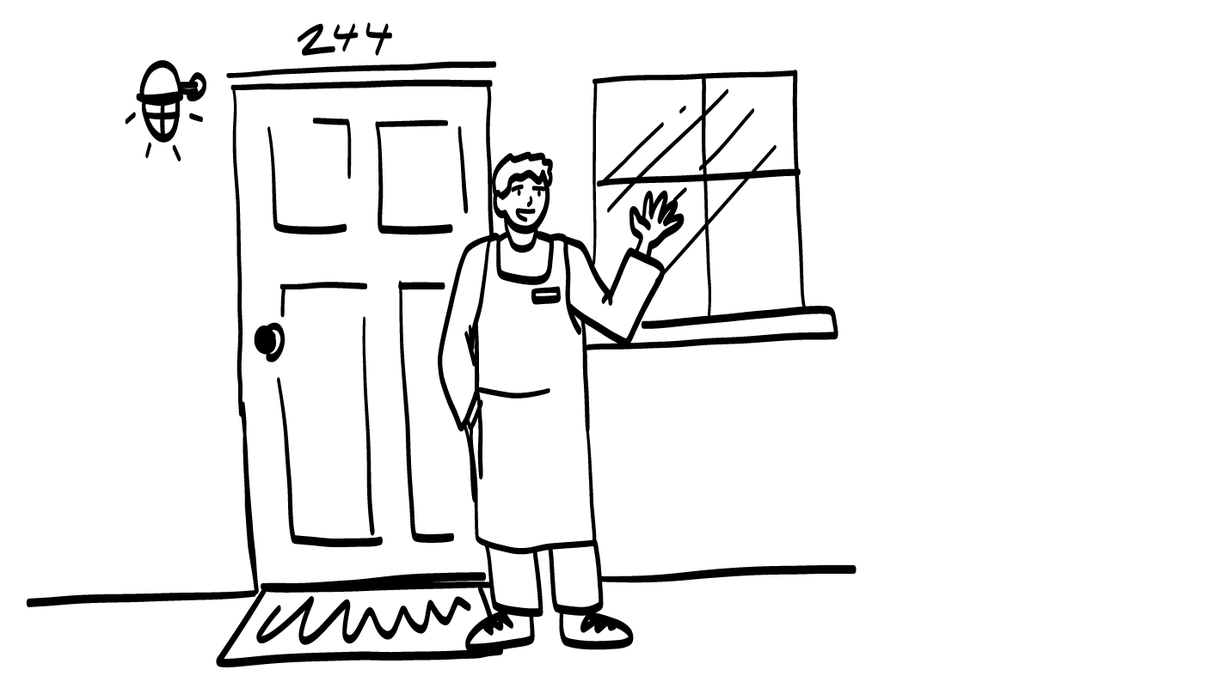
Su compañero/a/e de trabajo va a su casa sin que lo/la/le haya invitado.
No está bien
© 2023 Programa de Servicios para Personas con Discapacidades de SAFE
Notes:
Encuentre la tarjeta del juego Está bien o no está bien que corresponde esta diapositiva PowerPoint. Pida al grupo que muestre un pulgar hacia arriba si están de acuerdo con la colocación de la tarjeta o un pulgar hacia abajo si no están de acuerdo. Pida al grupo explicar su razonamiento si no están de acuerdo. Después de que el grupo llegue a un consenso, puede pulsar la barra de espacio para revelar la respuesta correcta. Si es necesario, mueva la tarjeta del juego Está bien o no está bien al lado correcto.
A continuación, se incluyen algunos ejemplos de temas:
Esto no está bien. No está bien ir a la casa de alguien a menos de que les hayan pedido que fueran a su casa. Esto no respeta el límite.

Slide 30
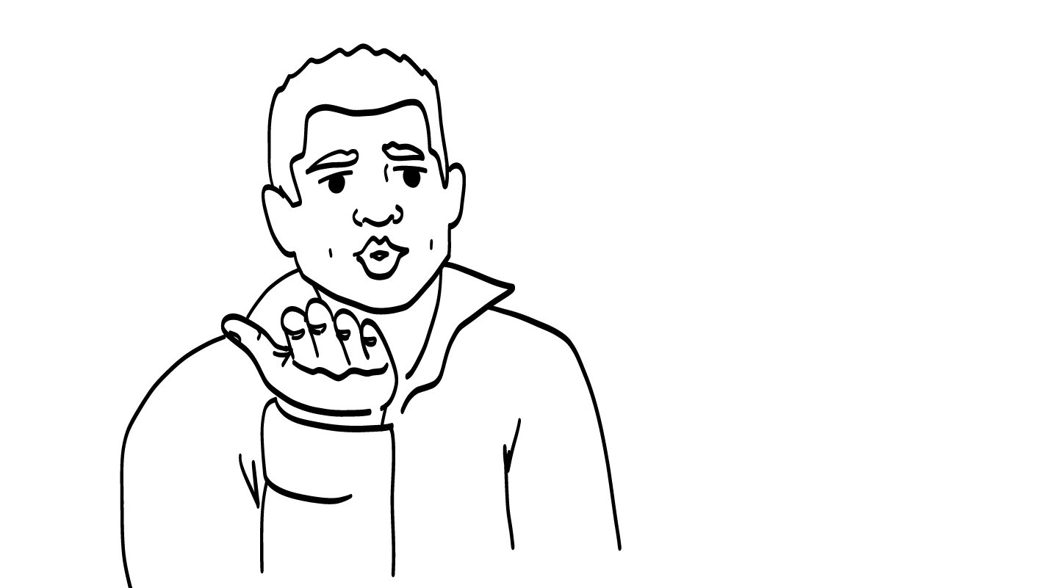
Su compañero/a/e de clase siempre lo/la/le mira fijamente y le manda besos.
No está bien
© 2023 Programa de Servicios para Personas con Discapacidades de SAFE
Notes:
Encuentre la tarjeta del juego Está bien o no está bien que corresponde esta diapositiva PowerPoint. Pida al grupo que muestre un pulgar hacia arriba si están de acuerdo con la colocación de la tarjeta o un pulgar hacia abajo si no están de acuerdo. Pida al grupo explicar su razonamiento si no están de acuerdo. Después de que el grupo llegue a un consenso, puede pulsar la barra de espacio para revelar la respuesta correcta. Si es necesario, mueva la tarjeta del juego Está bien o no está bien al lado correcto.
A continuación, se incluyen algunos ejemplos de temas:
Esto no está bien. Si alguien les mira fijamente y les manda besos y no les gusta, eso es acoso sexual. Incluso si les gusta la persona que les manda besos, la escuela no es un lugar apropiado para mandarle besos a alguien. Esto no respeta el límite.

Slide 31
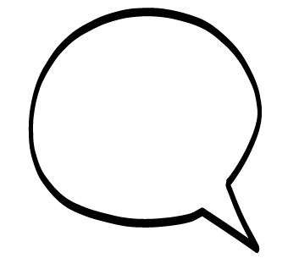
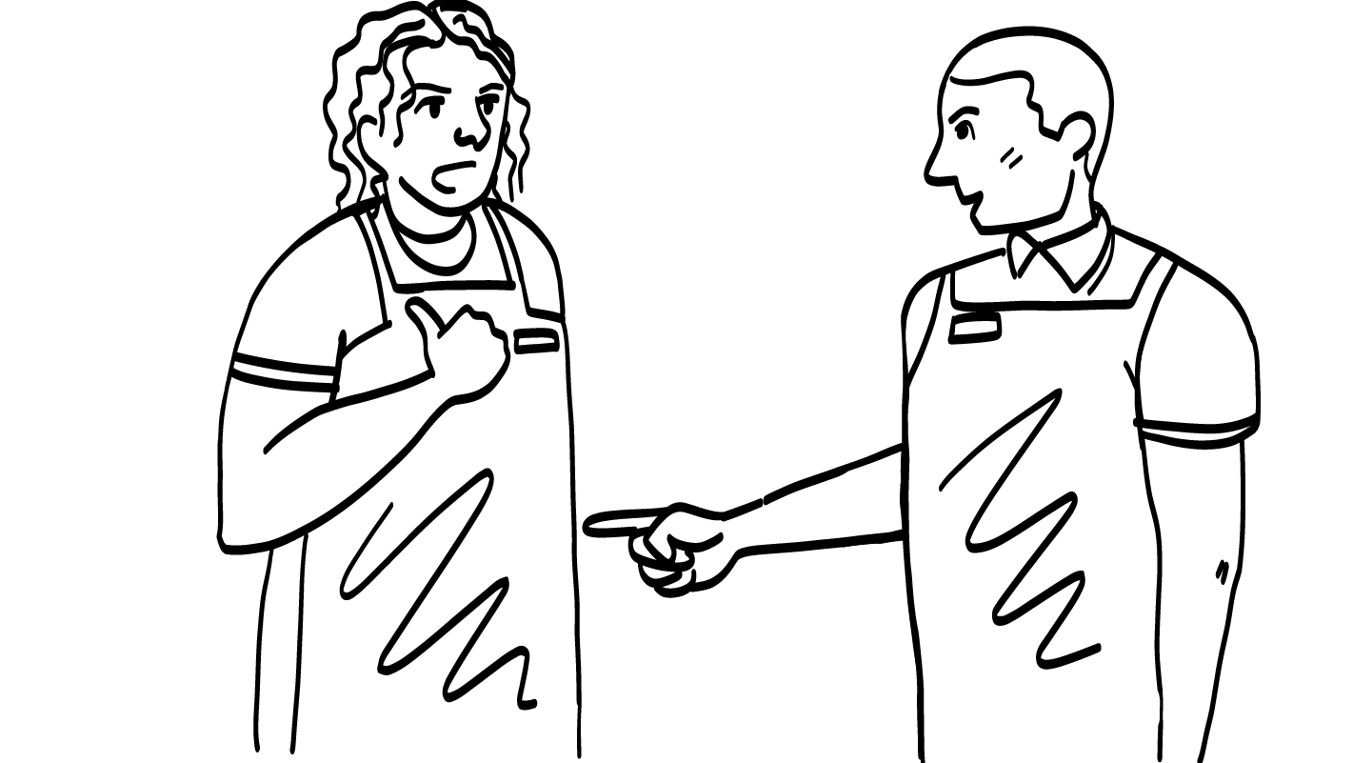
Su compañero/a/e de trabajo le dice que se ve sexy.
No está bien
© 2023 Programa de Servicios para Personas con Discapacidades de SAFE
Notes:
Encuentre la tarjeta del juego Está bien o no está bien que corresponde esta diapositiva PowerPoint. Pida al grupo que muestre un pulgar hacia arriba si están de acuerdo con la colocación de la tarjeta o un pulgar hacia abajo si no están de acuerdo. Pida al grupo explicar su razonamiento si no están de acuerdo. Después de que el grupo llegue a un consenso, puede pulsar la barra de espacio para revelar la respuesta correcta. Si es necesario, mueva la tarjeta del juego Está bien o no está bien al lado correcto.
A continuación, se incluyen algunos ejemplos de temas:
Esto no está bien. Es importante ser profesionales en el trabajo. Todo el mundo debe sentirse seguros y poder enfocarse en su trabajo. Decir que alguien se ve sexy no está bien. Esto no respeta el límite.

Slide 32
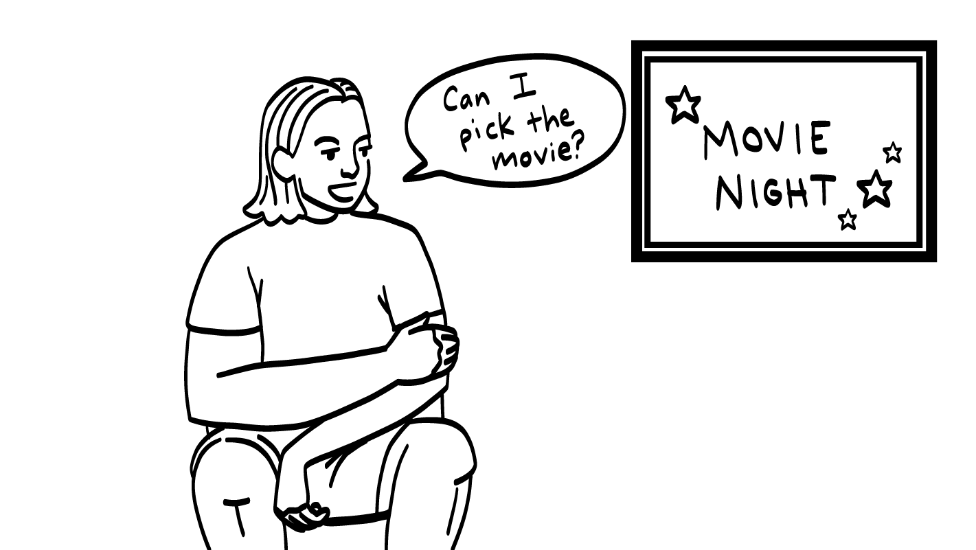
¿Puedo elegir la película?
NOCHE
DE CINE
Si amigo/a/ue pregunta si puede
elegir la película para la noche de cine.
Está bien
© 2023 Programa de Servicios para Personas con Discapacidades de SAFE
Notes:
Encuentre la tarjeta del juego Está bien o no está bien que corresponde esta diapositiva PowerPoint. Pida al grupo que muestre un pulgar hacia arriba si están de acuerdo con la colocación de la tarjeta o un pulgar hacia abajo si no están de acuerdo. Pida al grupo explicar su razonamiento si no están de acuerdo. Después de que el grupo llegue a un consenso, puede pulsar la barra de espacio para revelar la respuesta correcta. Si es necesario, mueva la tarjeta del juego Está bien o no está bien al lado correcto.
A continuación, se incluyen algunos ejemplos de temas:
¡Esto está bien! En una amistad, nadie es jefe o jefa. Ustedes y su amigo deben elegir juntos o elegir por turnos. Está completamente bien que su amigo pregunte si puede elegir la película para su noche de cine. Este es un límite sano.

Slide 33
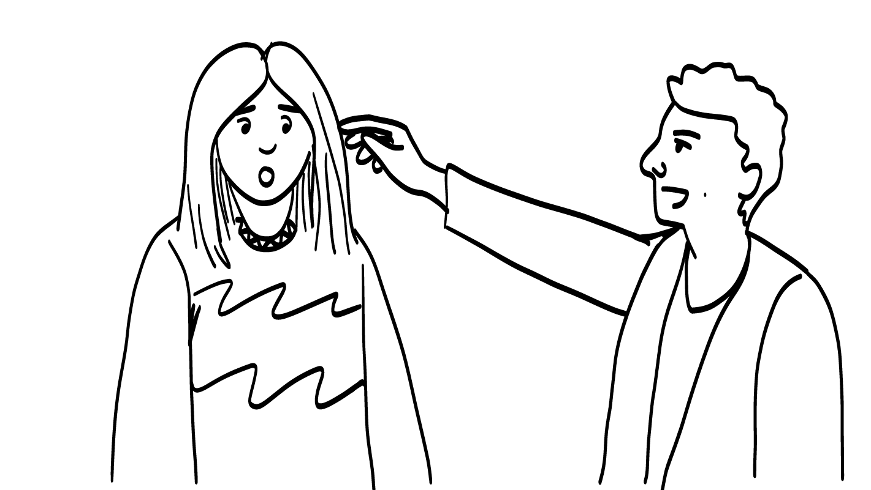
Una persona desconocida le toca el cabello y dice: “Es hermosa”.
No está bien
© 2023 Programa de Servicios para Personas con Discapacidades de SAFE
Notes:
Encuentre la tarjeta del juego Está bien o no está bien que corresponde esta diapositiva PowerPoint. Pida al grupo que muestre un pulgar hacia arriba si están de acuerdo con la colocación de la tarjeta o un pulgar hacia abajo si no están de acuerdo. Pida al grupo explicar su razonamiento si no están de acuerdo. Después de que el grupo llegue a un consenso, puede pulsar la barra de espacio para revelar la respuesta correcta. Si es necesario, mueva la tarjeta del juego Está bien o no está bien al lado correcto.
A continuación, se incluyen algunos ejemplos de temas:
Esto no está bien. Nunca está bien que una persona desconocida toque el cuerpo de ustedes. Esto daría mucho miedo. Si esto les sucede a ustedes, pueden pedir ayuda a alguien en su círculo de confianza. Esto no respeta el límite.

Slide 34

Quiere salir con alguien de 16 años de edad.
años de edad
No está bien
© 2023 Programa de Servicios para Personas con Discapacidades de SAFE
Notes:
Encuentre la tarjeta del juego Está bien o no está bien que corresponde esta diapositiva PowerPoint. Pida al grupo que muestre un pulgar hacia arriba si están de acuerdo con la colocación de la tarjeta o un pulgar hacia abajo si no están de acuerdo. Pida al grupo explicar su razonamiento si no están de acuerdo. Después de que el grupo llegue a un consenso, puede pulsar la barra de espacio para revelar la respuesta correcta. Si es necesario, mueva la tarjeta del juego Está bien o no está bien al lado correcto.
A continuación, se incluyen algunos ejemplos de temas:
Esto no está bien. Ustedes son personas adultas y deben buscar a otras personas adultas con quien salir. Esto no respeta el límite.

Slide 35

“jefe”
ahora lo/la/le
sigue
Su jefe o jefa lo/la/le sigue en medios sociales.
No está bien
© 2023 Programa de Servicios para Personas con Discapacidades de SAFE
Notes:
Encuentre la tarjeta del juego Está bien o no está bien que corresponde esta diapositiva PowerPoint. Pida al grupo que muestre un pulgar hacia arriba si están de acuerdo con la colocación de la tarjeta o un pulgar hacia abajo si no están de acuerdo. Pida al grupo explicar su razonamiento si no están de acuerdo. Después de que el grupo llegue a un consenso, puede pulsar la barra de espacio para revelar la respuesta correcta. Si es necesario, mueva la tarjeta del juego Está bien o no está bien al lado correcto.
A continuación, se incluyen algunos ejemplos de temas:
En la mayoría de los casos, esto no está bien. La mayoría de las personas quieren mantener separadas su vida profesional y su vida personal. Si su jefe o jefa lo sigue en medios sociales y no se sienten a gusto siendo amigos por Internet, hablen con una persona adulta en su círculo de confianza (círculo verde) para pedir ayuda.

Slide 36

Su compañero/a/e de clase toma algo de su escritorio.
Está bien
No está bien
© 2023 Programa de Servicios para Personas con Discapacidades de SAFE
Notes:
Encuentre la tarjeta del juego Está bien o no está bien que corresponde esta diapositiva PowerPoint. Pida al grupo que muestre un pulgar hacia arriba si están de acuerdo con la colocación de la tarjeta o un pulgar hacia abajo si no están de acuerdo. Pida al grupo explicar su razonamiento si no están de acuerdo. Después de que el grupo llegue a un consenso, puede pulsar la barra de espacio para revelar la respuesta correcta. Si es necesario, mueva la tarjeta del juego Está bien o no está bien al lado correcto.
A continuación, se incluyen algunos ejemplos de temas:
Esto está bien… siempre y cuando pregunten primero. Es importante que, cuando vayan a usar las cosas de alguien, primero consigan su consentimiento o permiso.
Diga: ¡Gracias por jugar Está bien o no está bien! ¿Alguien desea compartir otros ejemplos de cosas que no respetan sus límites?
Dé al grupo suficiente tiempo para procesar la pregunta y tomar sus decisiones.

Slide 37

Descanso para el cerebro
© 2023 Programa de Servicios para Personas con Discapacidades de SAFE
Notes:
Diga: Eso fue mucha información, ¡y van muy bien! Tomemos un breve descanso para el cerebro antes de continuar con la clase.
A continuación, se presentan tres ideas para dar al grupo una breve oportunidad de descanso para el cerebro. Siéntese con la libertad de aportar sus propias ideas para descansos para el cerebro que funcionen mejor para su grupo.
Respiración a cinco dedos
Para este ejercicio, pida a todo el mundo que coloquen una mano enfrente de su pecho con sus cinco dedos abiertos. Luego, use el dedo índice de la otra mano para trazar hacia arriba y abajo por cada uno de los cinco dedos, comenzando por el pulgar. A medida que tracen hacia arriba por un dedo, respiran hacia adentro. A medida que tracen hacia abajo por un dedo, respiran hacia afuera. Cuando respiran hacia fuera en el dedo meñique, les puede decir que sacudan sus manos y brazos. Al avanzar el año escolar, puede pedir que alguien del grupo se ofrezca para dirigir este ejercicio para sus pares.
Si este ejercicio no es físicamente accesible para su grupo, puede mostrar el trazado con su propia mano a medida que respiren hacia adentro y hacia afuera.
Descanso para estirarse
Dirija al grupo a través de una serie de estiramientos básicos. Estos pueden realizarse en una silla o de pie, dependiendo de las necesidades de adaptación de su grupo. Algunas ideas incluyen alcanzar hacia el cielo, estirar un brazo a la vez atravesando el pecho, alcanzar hacia los pies, girar la cabeza de lado a lado, etc. Pida al grupo que sostengan una pose mientras usted cuente hasta diez. Al avanzar el año escolar, puede pedir que alguien del grupo se ofrezca para dirigir los estiramientos para sus pares.
El baile
Si les gusta bailar, puede tocar una canción breve para que bailen. Esto es particularmente efectivo si puede encontrar una canción relacionada con el tema de la clase de esa semana

Slide 38

La clase de hoy
Plática sobre
límites
Juego Está bien o no está bien
Descanso para el cerebro
Herramienta ¡NO!
Guía de límites
© 2023 Programa de Servicios para Personas con Discapacidades de SAFE
Notes:
Diga: Hoy hemos hablado mucho sobre lo que son sus límites. Ahora, hablaremos sobre cómo usar la herramienta ¡NO! para poner sus límites.

Slide 39
© 2023 Programa de Servicios para Personas con Discapacidades de SAFE
Notes:
Diga: Cuando alguien hace algo que no está bien, que no respeta sus límites, ustedes pueden decir: “¡NO!”. Siempre tienen el derecho a decir que ¡NO! a cualquier persona o cosa que hacen sentirse incómodos o inseguros. Pueden decir que ¡NO! con sus palabras, señas, dibujos o cuerpo.
Lee un ejemplo de la columna No está bien y pida al grupo que practique responder diciendo “¡NO!” con su voz, señas, dibujos o cuerpo.

Slide 40

Caja de herramientas para una sana relación
© 2023 Programa de Servicios para Personas con Discapacidades de SAFE
Notes:
Diga: Hoy agregaremos nuestra tercera herramienta a la Caja de herramientas para una sana relación. Nuestra tercera herramienta es la herramienta ¡NO!. Si alguien no respeta sus límites, pueden decir: “¡NO!” con su voz, señas, dibujos o cuerpo. ¿Hay alguien que quiera ofrecerse para colocar la herramienta ¡NO! en la Caja de herramientas para una sana relación?
Pida a la persona voluntaria que fije el material de herramienta ¡NO! del grupo a la Caja de herramientas para una sana relación del grupo. Luego, dé a cada quien una barra adhesiva y una copia de la herramienta ¡NO! de estudiantes. Dé al grupo unos minutos para pegar su herramienta en su caja de herramientas. Durante las próximas semanas, el agregará herramientas a su caja de herramientas, así que asegúrese de pedir que conserven sus cajas de herramientas para la siguiente clase.

Slide 41
La clase de hoy
Plática sobre
límites
Juego Está bien o no está bien
Descanso para el cerebro
Herramienta ¡NO!
Guía de límites
© 2023 Programa de Servicios para Personas con Discapacidades de SAFE
Notes:
Diga: Lo último que haremos hoy es repasar la Guía de límites.

Slide 42
Guía de límites
© 2023 Programa de Servicios para Personas con Discapacidades de SAFE
Notes:
Diga: Hablemos sobre cómo les dicen a otras personas cuáles son sus límites. Si alguien está haciendo algo que no está bien, les hacen sentirse incómodos, o que no es seguro o no respeta sus límites, pueden usar la Guía de límites para poner su límite y conseguir ayuda.
La Guía de límites tiene tres pasos que les ayudará a saber qué hacer cuando no se respetó su límite. Veamos los pasos en grupo.
Dé a cada quien una copia impresa de la Guía de límites.

Slide 43

1. Confíe en lo que siente
Me da asco
Nervioso/a/e
Triste
Enojado/a/e
Asustado/a/e
© 2023 Programa de Servicios para Personas con Discapacidades de SAFE
Notes:
Diga: ¿Puede alguien leer el primer paso?
El primer paso es Confiar en lo que sienten. Sus sentimientos les indican cuáles son sus límites. Recuerden: ¡USTEDES SE CONOCEN MEJOR QUE NADIE! Lo que sienten les indica cuando algo no es seguro. Cuando se sientan incómodos o inseguros, confíen en lo que sienten.
Lee uno o dos ejemplos de la columna No está bien. Para cada ejemplo, pregunte al grupo: “¿Cómo les haría sentirse esto?”

Slide 44
2. Decir su límite
© 2023 Programa de Servicios para Personas con Discapacidades de SAFE
Notes:
Diga: ¿Puede alguien leer el segundo paso?
El segundo paso es Decir su límite. Pueden usar su voz, señas, dibujos o cuerpo para comunicar su límite. También hay dos herramientas de la Caja de herramientas para una sana relación que pueden usar para poner su límite. La primera es la herramienta ¡NO!. Siempre pueden decir que ¡NO!. Ustedes tienen el derecho a decir que ¡NO! a cualquier persona o cosa que no respeta su límite. Practicamos esto hace un momento.
Otra manera de decir su límite es usando la herramienta Declaraciones “yo”. Recuerden: las Declaraciones “yo” les dicen a otras personas cómo se sienten, qué quieren y qué necesitan.
Lee uno o dos ejemplos de la columna No está bien y pida al grupo que aporte una declaración “Yo me siento” que podría usar en esa situación. Lee unos cuantos ejemplos más de la columna No está bien y pida al grupo que aporte una declaración “Yo quiero” o “Yo necesito” que podría usar en esa situación.

Slide 45

3. Ponerse a salvo
© 2023 Programa de Servicios para Personas con Discapacidades de SAFE
Notes:
Diga: ¿Puede alguien leer el tercer paso?
El tercer paso es Ponerse a salvo. Si su límite no se respeta, aléjense de la situación o consigan ayuda de alguien en quien confían tan pronto como puedan. ¿A quién podrían decirle si no se respetó su límite? ¿Dónde debe estar en su Mapa de relaciones?
Dé al grupo suficiente tiempo para procesar la pregunta y tomar sus decisiones.
Podrían hablar con alguien en su círculo de confianza. Si alguien les lastima o les hace sentirse incómodos, es importante que le digan a alguien en quien confían para que puedan conseguir ayuda. Si la primera persona a quien le dicen no les cree, díganle a otra persona adulta de su círculo de confianza (círculo verde). Sigan diciéndole a personas adultas lo que está sucediendo hasta que alguien les cree y les ayuda.
Busque los datos del centro local para violencia doméstica o violaciones en su área. Es probable que tengan una línea de ayuda disponible las 24 horas del día, los siete días de la semana para personas cuyos límites de relaciones no fueron respetados. Comparta el número de teléfono con el grupo. Explíqueles que este es un número al que pueden marcar a cualquier hora si llegaran a sentir que su relación no es segura.
Diga: En una emergencia, también pueden llamar a 911. Una emergencia significa que están en peligro y que necesitan ayuda de inmediato. Cuando llamen a 911, puede ser útil decirle a la persona quien contesta el teléfono que tienen una discapacidad. Cuando llegue la policía, sabrá de su discapacidad y podrán ayudarles mejor. Cuando llamen a 911, puede llegar la policía o una ambulancia.
Nota: Les hemos dicho a los estudiantes que pueden decirle al personal de 911 acerca de su discapacidad porque creemos que el personal de emergencia que responda a esta llamada podría estar mejor preparado para responder si cuentan con esta información. Desafortunadamente, han habido algunos casos en que la policía ha respondido a personas con discapacidades y mal interpretaron algunos de sus signos de discapacidad (p. ej., habla mal articulado, no responder a órdenes, no hacer contacto visual). Sentimos que poder indicar a 911 que el estudiante tiene una discapacidad es una parte importante de autodefensa y seguridad.
En las fechas en que se escribe este manual (2021), muchas comunidades están teniendo conversaciones sobre la violencia policiaca. Los análisis de datos muestran que personas con discapacidades son víctimas de violencia policiaca a índices mayores que personas sin discapacidades, y esto es especialmente cierto para personas con discapacidades que también son personas de color. Si bien creemos que incluir a 911 en planes de seguridad aún es un recurso valioso, especialmente porque es un número tan ampliamente conocido que es relativamente fácil de recordar, también reconocemos que llamar a la policía quizás no se sienta seguro para todos los estudiantes. Si un estudiante expresa inquietudes acerca de seguridad al llamar a 911, puede tener una conversación con el grupo sobre las ventajas y desventajas de llamar a la policía. Ultimadamente, enfatice que el estudiante tiene el derecho a decidir cuáles pasos se sienten más seguros para ellos cuando su límite no se respetó. Una parte importante de la autodefensa para jóvenes adultos con discapacidades es poder identificar quién y qué les hace sentirse más seguros.

Slide 46


¿Alguna pregunta?
Tengo una pregunta
¿Podemos
hablar después
de la clase?
¡Sí!
Cómo
© 2023 Programa de Servicios para Personas con Discapacidades de SAFE
Notes:
Diga: ¿Tiene alguien alguna pregunta acerca de la clase de hoy? Recuerden: si no quieren hacer su pregunta en voz alta, pueden escribirla en una tarjeta y dejarla sobre su escritorio. También pueden pedir a alguien en quien confían que les ayude a escribir su pregunta en la tarjeta. Recogeré las tarjetas y responderé a las preguntas la próxima vez que nos reunamos. Cuando yo responda a una pregunta, no le diré a nadie quién la hizo.

Slide 47



Boleto de salida
¿Le indican sus sentimientos lo que está bien y lo que no está bien para usted en sus relaciones?
SÍ
NO
© 2023 Programa de Servicios para Personas con Discapacidades de SAFE
Notes:
Diga: ¿Les indican sus sentimientos lo que está bien y lo que no está bien para ustedes en sus relaciones? Muestren un pulgar hacia arriba para un sí o un pulgar hacia abajo para un no.
Dé al grupo suficiente tiempo para procesar la pregunta y tomar sus decisiones.
Diga: ¡Sí! Recuerden: el primer paso de nuestra Guía de límites es Confiar en lo que sienten. Si alguien hace algo que les hace sentirse tristes, enojados, asustados o les da asco, pongan atención. Sus sentimientos lee están indicando que alguien hizo algo que no está bien. Esto no respeta el límite.

Slide 48
Boleto de salida
¿Tiene el derecho a decir que ¡NO! a cualquier persona o cosa que no respete su límite?
SÍ
NO
© 2021 Programa de Servicios para Personas con Discapacidades de SAFE
Notes:
Diga: ¿Tienen el derecho a decir que ¡NO! a cualquier persona o cosa que no respete su límite? Muestren un pulgar hacia arriba para un sí o un pulgar hacia abajo para un no.
Dé al grupo suficiente tiempo para procesar la pregunta y tomar sus decisiones.
Diga: Sí, siempre tienen el derecho a decir que ¡NO! a cualquier persona o cosa que no respete su límite. El segundo paso de nuestra Guía de límites es decir su límite. Pueden decir su límite diciendo “¡NO!” o usando una Declaración “yo”.

Slide 49



Boleto de salida
Si alguien no respeta su límite, el primer paso es confiar en lo que siente. El segundo paso es decir su límite. El tercer paso es:
Ponerse a salvo
Tomar una siesta
Solo ignorar a la persona
1
2
3
© 2023 Programa de Servicios para Personas con Discapacidades de SAFE
Notes:
Diga: Si alguien no respeta su límite, el primer paso es confiar en lo que sienten. El segundo paso es decir su límite. El tercer paso es ¿qué? Muestren un dedo para “Ponerse a salvo”, dos dedos para “Tomar una siesta” o tres dedos para “Solo ignorar a la persona”.
Dé al grupo suficiente tiempo para procesar la pregunta y tomar sus decisiones.
Diga: El tercer paso en la Guía de límites es ponerse a salvo. Pueden alejarse de la situación tan pronto como sea posible. Hablen con alguien en su círculo de confianza. En una emergencia, también tienen la opción de llamar a 911.

Slide 50



Cómo pedir ayuda
¡Pida ayuda!
Hola. ¿Puede hablar?
Sí. ¿En qué le puedo ayudar?
© 2023 Programa de Servicios para Personas con Discapacidades de SAFE
Notes:
Diga: Si alguien los lastima o si alguien alguna vez les toca el cuerpo de una manera que no les gusta, pueden pedir ayuda. No hicieron nada malo y no están solos. Pueden hablar con un adulto de su círculo de confianza para pedir ayuda. Si alguien que conocen está siendo lastimado, también pueden hablar con un adulto de su círculo interior de confianza para pedir ayuda. Si está sucediendo una emergencia, siempre pueden llamar a 911. Si llaman a 911 para pedir ayuda, puede llegar un policía o una ambulancia.
Si la primera persona a quien le dicen no les cree o no les consigue ayuda, continúen diciendo a adultos en quienes confíen lo que sucede hasta conseguir la ayuda que necesitan. También, siempre pueden hablar conmigo después de la clase si necesitan ayuda.

Slide 51

Porra de poder
¡¡ME CONOZCO MEJOR QUE NADIE!!
© 2023 Programa de Servicios para Personas con Discapacidades de SAFE
Notes:
Diga: ¿Alguien recuerda nuestra declaración de poder? Nuestra declaración de poder es: “Me conozco mejor que nadie”. Esto significa que cada quien se conoce a sí mismo mejor que cualquier otra persona. En las próximas semanas, seguirán aprendiendo más sobre ustedes mismos, y sobre cómo decir a otras personas lo que piensan y sienten. Vamos a juntarnos en círculo y, a la cuenta de tres, digamos nuestra declaración de poder
Pida a todos que puedan y les interese que pongan una mano en el centro del círculo. Pida que alguien se ofrezca para contar hasta tres. Después de “tres”, todos dicen la declaración de poder a la vez que levanten las manos al aire. También pueden ponerse de pie en el círculo sin tocarse las manos, si prefieren.

Slide 52

El Consejo de Texas para las Discapacidades del Desarrollo (Texas Council for Developmental Disabilities, TCDD) apoya este Proyecto a través de una concesión de la Administración para la Vida en la Comunidad (Administration for Community Living, ACL) de EE. UU., Departamento de Salud y Servicios Humanos, Washington, D.C., 20201. El número de concesión se otorga bajo petición. Se alienta a quienes reciban concesiones de patrocinio del gobierno a que expresen sus hallazgos y conclusiones. Las opiniones no necesariamente representan las políticas oficiales de TCDD o de ACL.
© 2023 Programa de Servicios para Personas con Discapacidades de SAFE
Notes:
SAFE agradece al Consejo de Texas para Discapacidades de Desarrollo por financiar el desarrollo de este programa de estudios.

Slide 53

Este programa de estudios se ofrece en línea sin costo. Puede usar estos recursos en su formato original, solo para fines educativos. Por favor, atribuye el crédito a The SAFE Alliance. (Consulte la cita en la parte inferior de la página).
Le pedimos que no modifique las imágenes, las diapositivas, ni los materiales de la planificación didáctica del programa de estudios. No puede usar el programa de estudios Mis derechos, mi vida (My Rights My Life) para fines comerciales, que incluye, entre otros, para vender talleres que usted facilite con base en él, para crear enlaces o sitios web para redistribuir cualquier material asociado con el programa de estudios Mis derechos, mi vida o My Rights My Life de SAFE.
La venta de materiales de My Rights My Life: A Curriculum for Safer Relationships (Mis derechos mi vida: un programa de estudios para relaciones más seguras) es una infracción directa de las leyes de derechos de autor.
Westmore, M. y Lersch, H. (2021 o 2022). My Rights My Life: A Curriculum for Safer Relationships. Schwartz, M. (Ed.). The SAFE Alliance. Austin, TX.
© 2023 Programa de Servicios para Personas con Discapacidades de SAFE

